Slide 1
EUROPA.-LA VUELTA AL MUNDO EN 885 JARDINES.-ESPAÑA.-BARCELONA.-Parc de l´Escorxador.-Jardins Joan Brossa.-Jardins Mosén Cinto.-Parc de l´Espanya Industrial.-Placa de les Corts Catalanes.-Turo parc.-Jardins Costa i Llobera
Selección de textos y fotografías por
JOSE ELIAS BONELLS

Slide 2
JARDINES SELECCIONADOS
Parc de l´Escorxador
Jardins Joan Brossa
Jardins Mosén Cinto
Parc de l´Espanya Industrial
Placa de les Corts Catalanes
Turo parc
Jardins Costa i Llobera

Slide 3
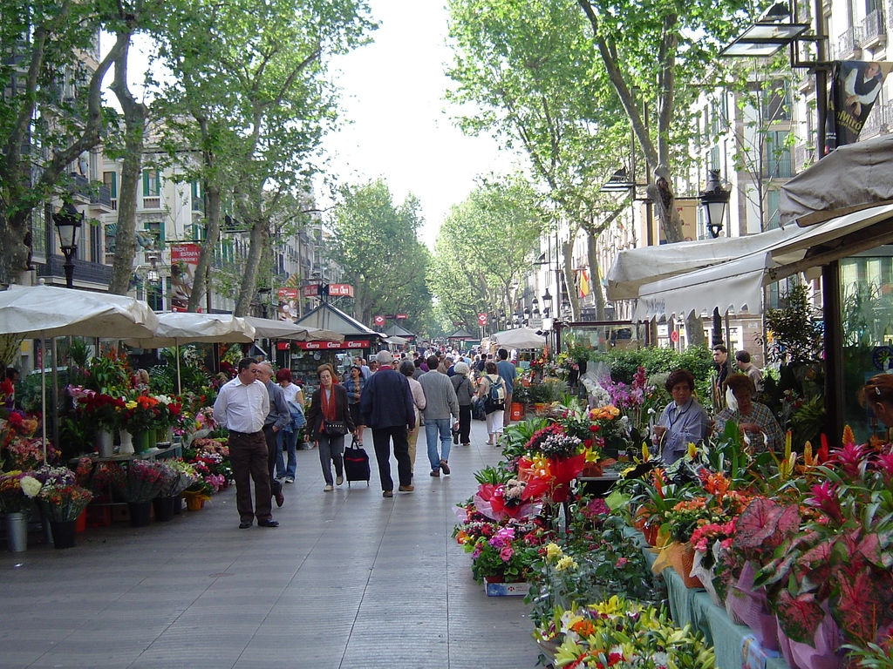
Notes:
Barcelona.-Las Ramblas

Slide 4
Parc de l´Escorxador
Su nombre, Parc de l'Escorxador, se debe a la antigua función que tenía el lugar que actualmente ocupa.
Y es que este parque público se construyó en el emplazamiento del antiguo matadero municipal, o escorxador.
Hoy en día es uno de los parques más grandes de la ciudad, ocupando un espacio equivalente a cuatro manzanas de casas del barrio de l’Eixample.

Slide 5
Tiene zonas ajardinadas y multitud de árboles, con vegetación básicamente mediterránea, abundando los pinos y las pérgolas y enredaderas.
Aunque sin duda, el elemento más destacable es la sorpresa que alberga este parque: en su interior hay una la escultura de Joan Miró.
El monumento lleva por título Dona i Ocell (es decir, mujer y pájaro).
Es una escultura original e impactante, y profundamente colorista y alegre, muestra una vez más de la indudable creatividad de Miró.

Slide 6
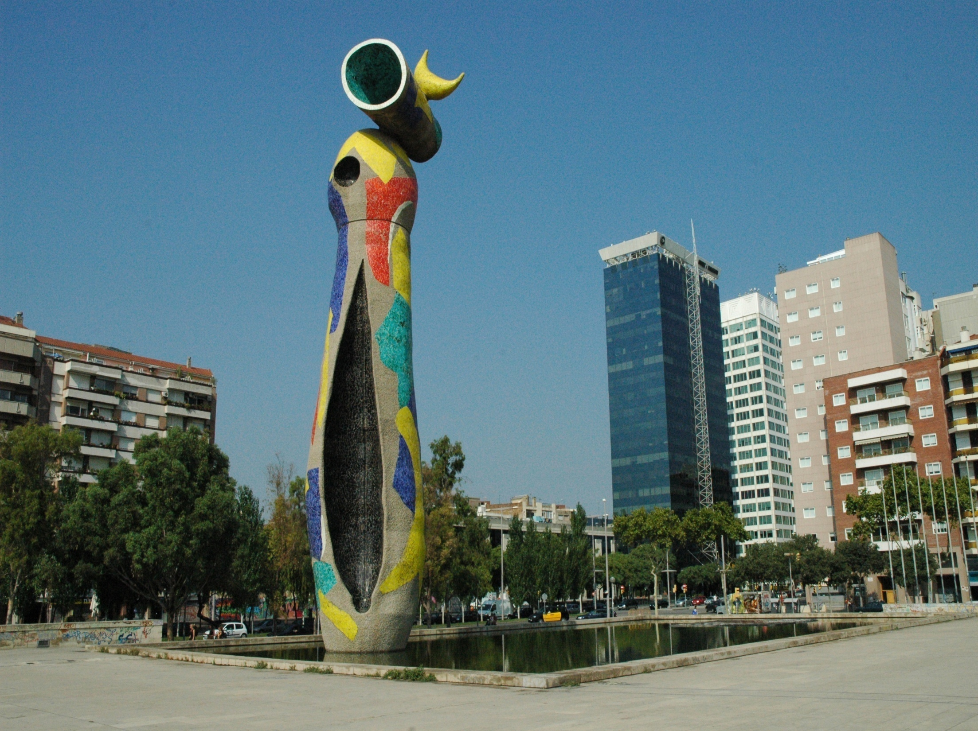
Notes:
Parc del´Escorxador

Slide 7
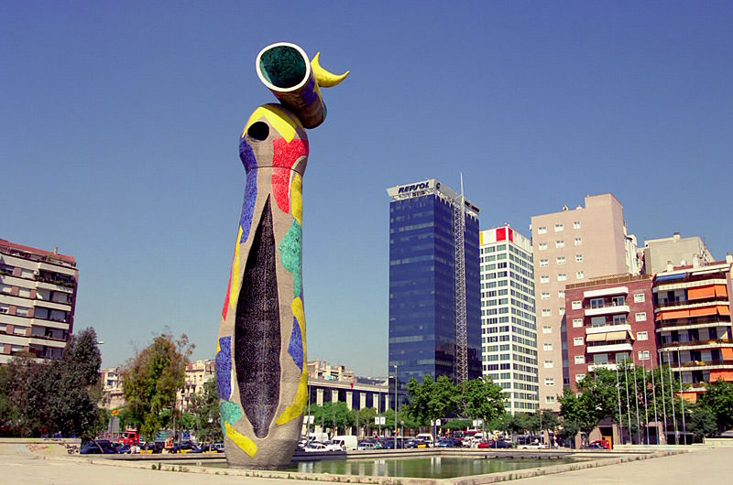
Notes:
Barcelona.-Parc Joan Miro

Slide 8
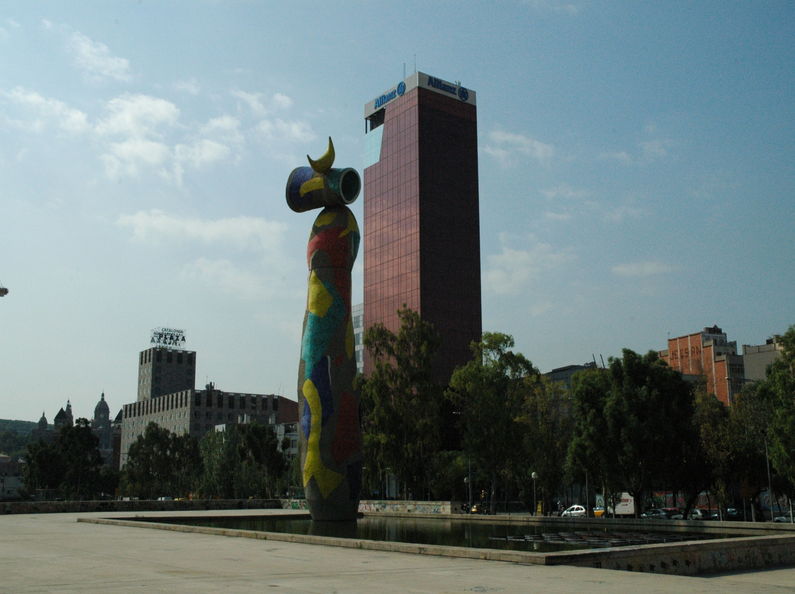
Notes:
Parc de l´Escorxador

Slide 9
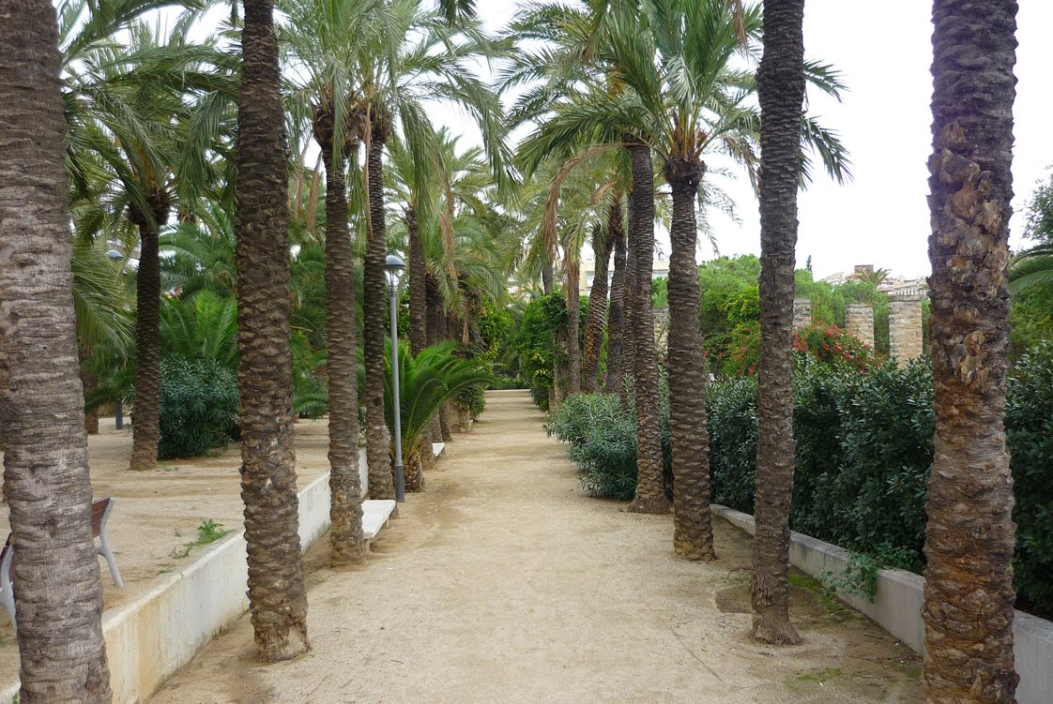
Notes:
Parc de l´Escorxador.-Parc Joan Miro

Slide 10
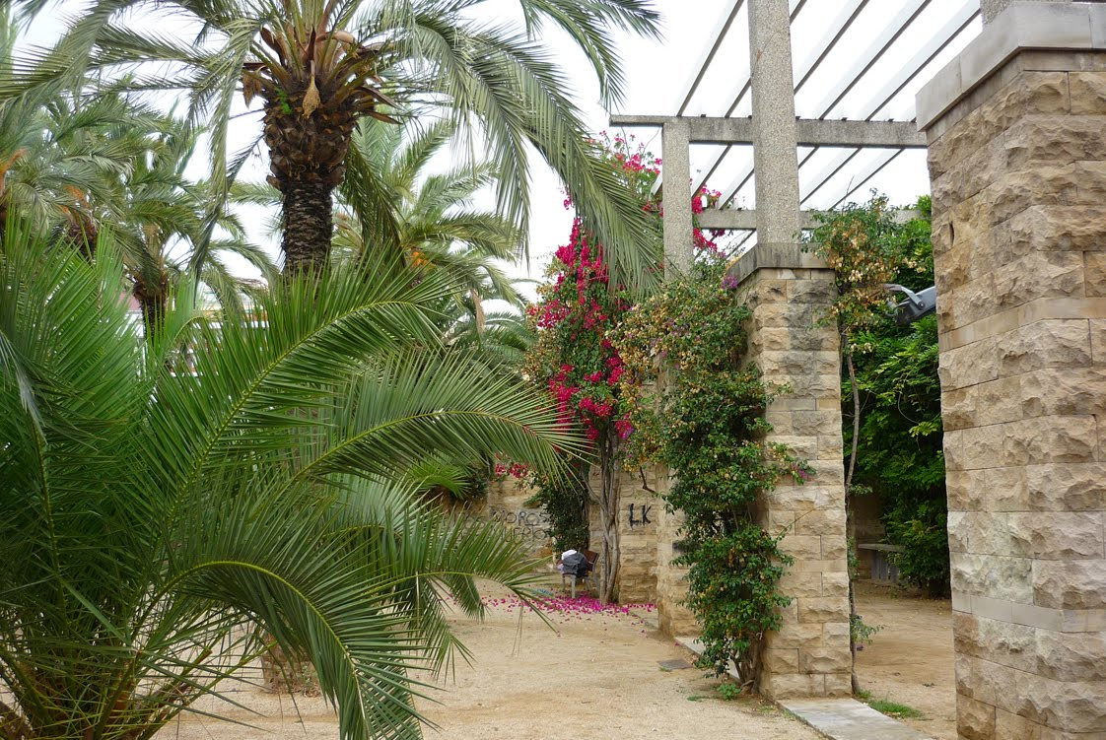
Notes:
Parc de l´Escorxador.-Parc Joan Miro

Slide 11
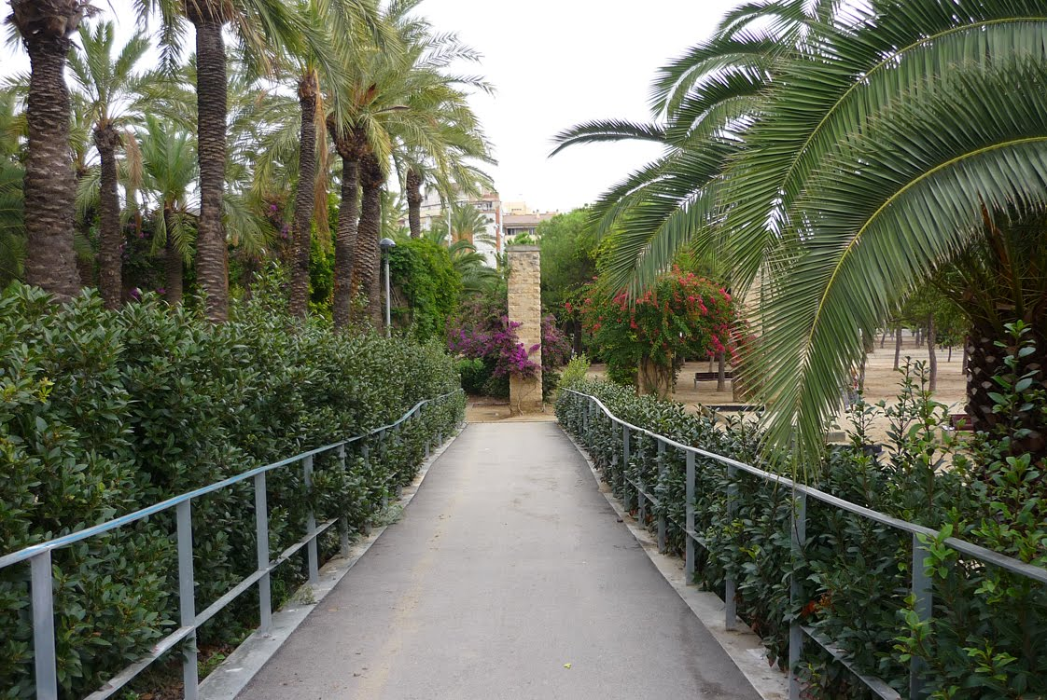
Notes:
Parc de l´Escorxador.-Parc Joan Miro

Slide 12
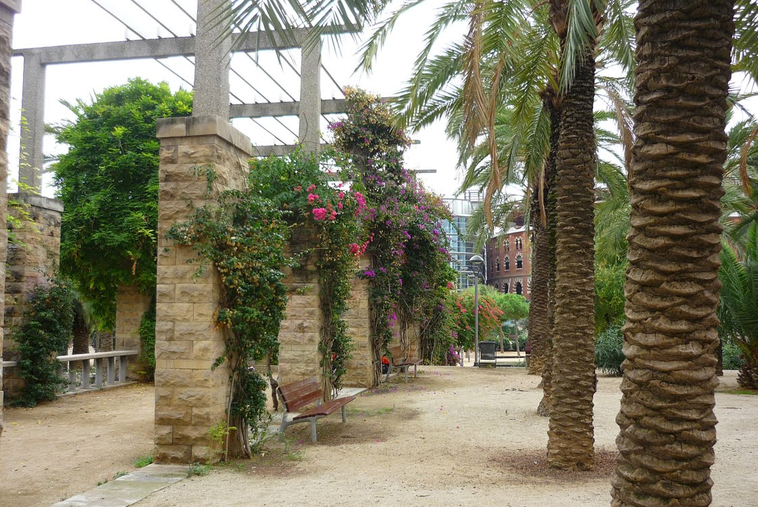
Notes:
Parc de l´Escorxador.-Parc Joan Miro

Slide 13
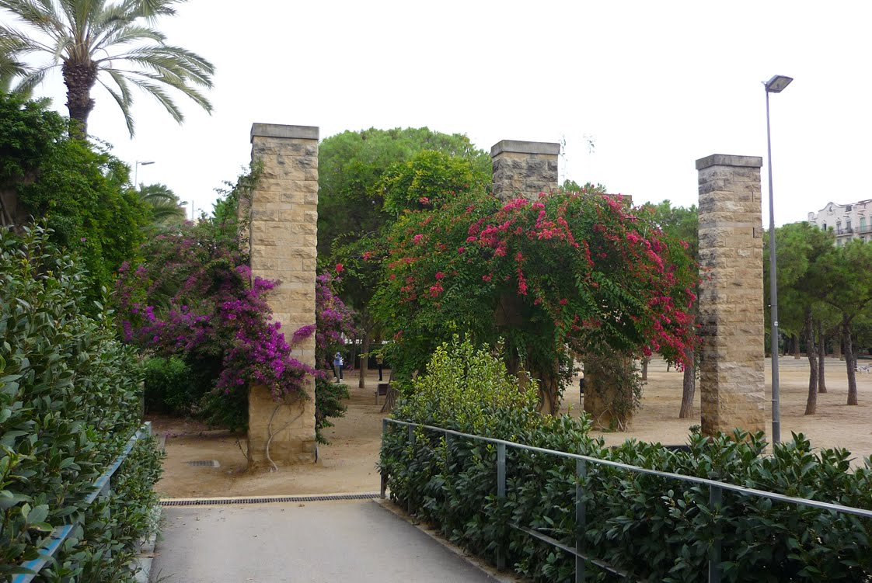
Notes:
Parc de l´Escorxador.-Parc Joan Miro

Slide 14
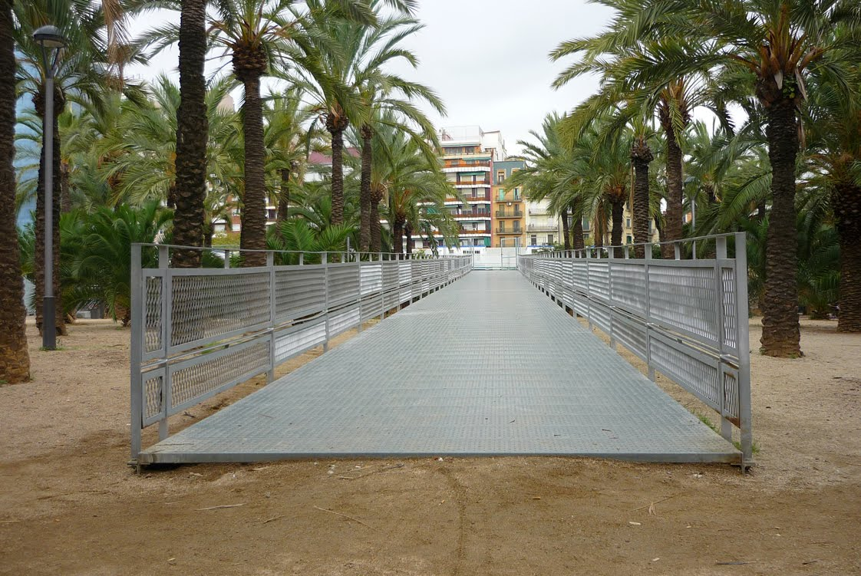
Notes:
Parc de l´Escorxador.-Parc Joan Miro

Slide 15
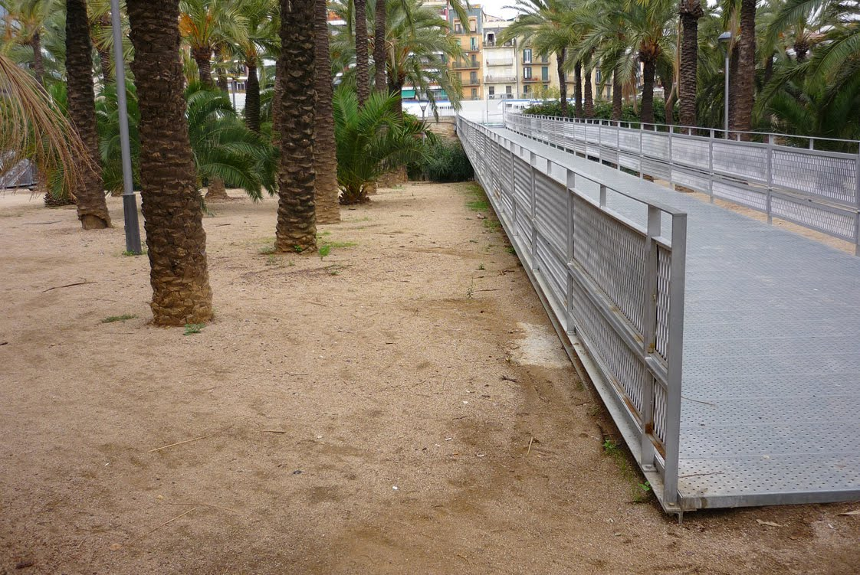
Notes:
Parc de l´Escorxador.-Parc Joan Miro

Slide 16
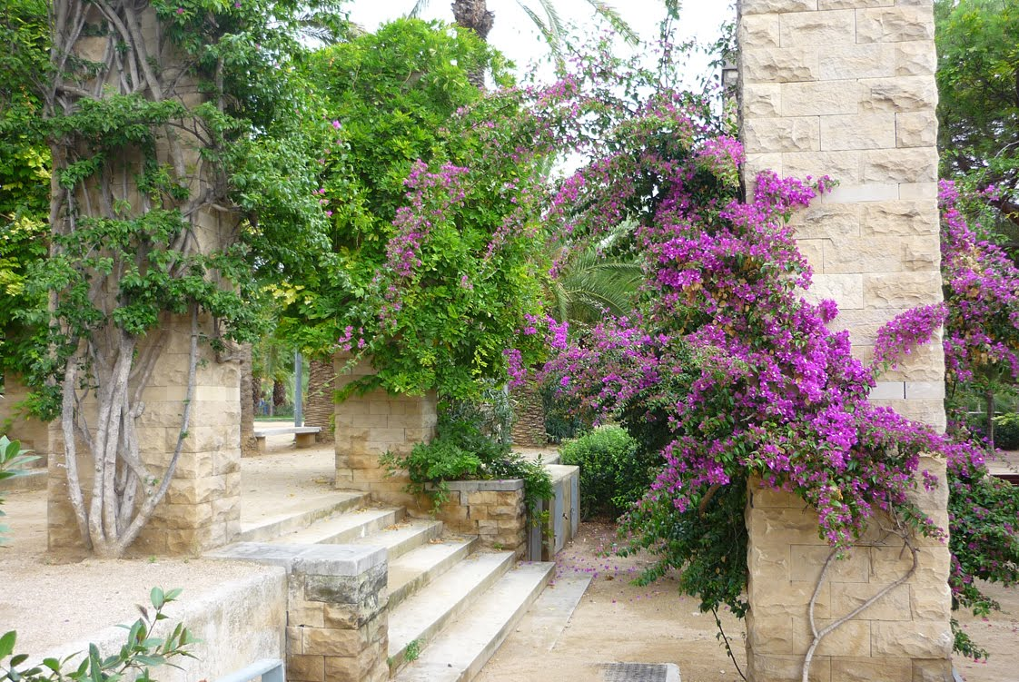
Notes:
Parc de l´Escorxador.-Parc Joan Miro

Slide 17
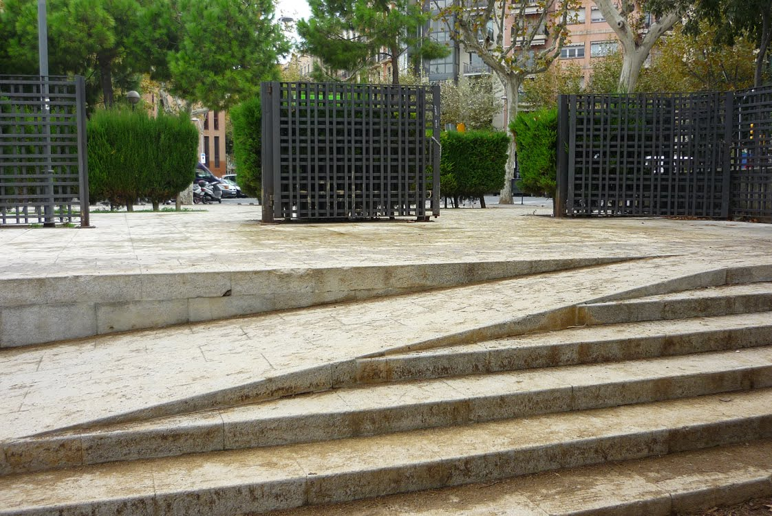
Notes:
Parc de l´Escorxador.-Parc Joan Miro

Slide 18
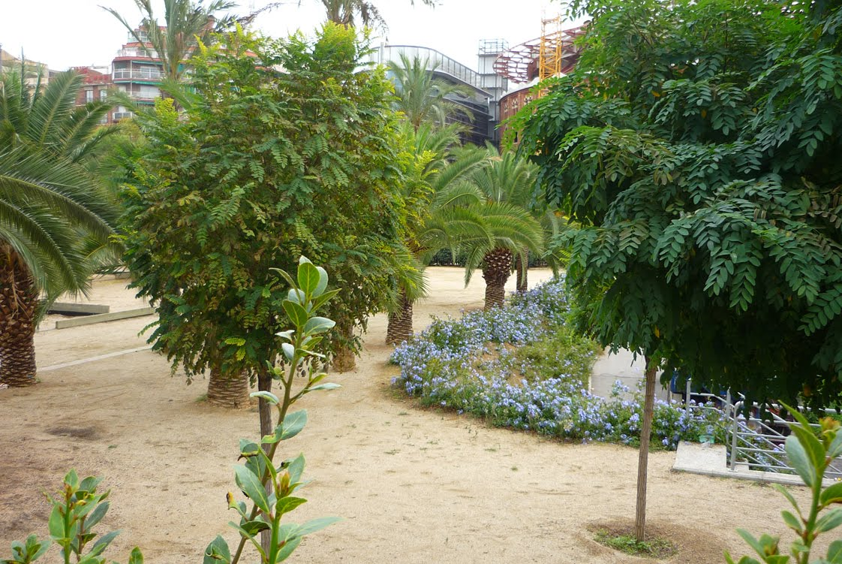

Slide 19
Plaça President Macia
La Plaza Francesc Macià está situada en Barcelona,La obra fue diseñada por del arquitecto menorquín Nicolau Rubió i Tudurí a principios de los años 30.
La plaza ha sido rebautizada varias veces hasta llegar al actual y oficial nombre que se mantiene desde el 20 de diciembre de 1979, en honor al ex presidente de la Generalidad de Cataluña.

Slide 20
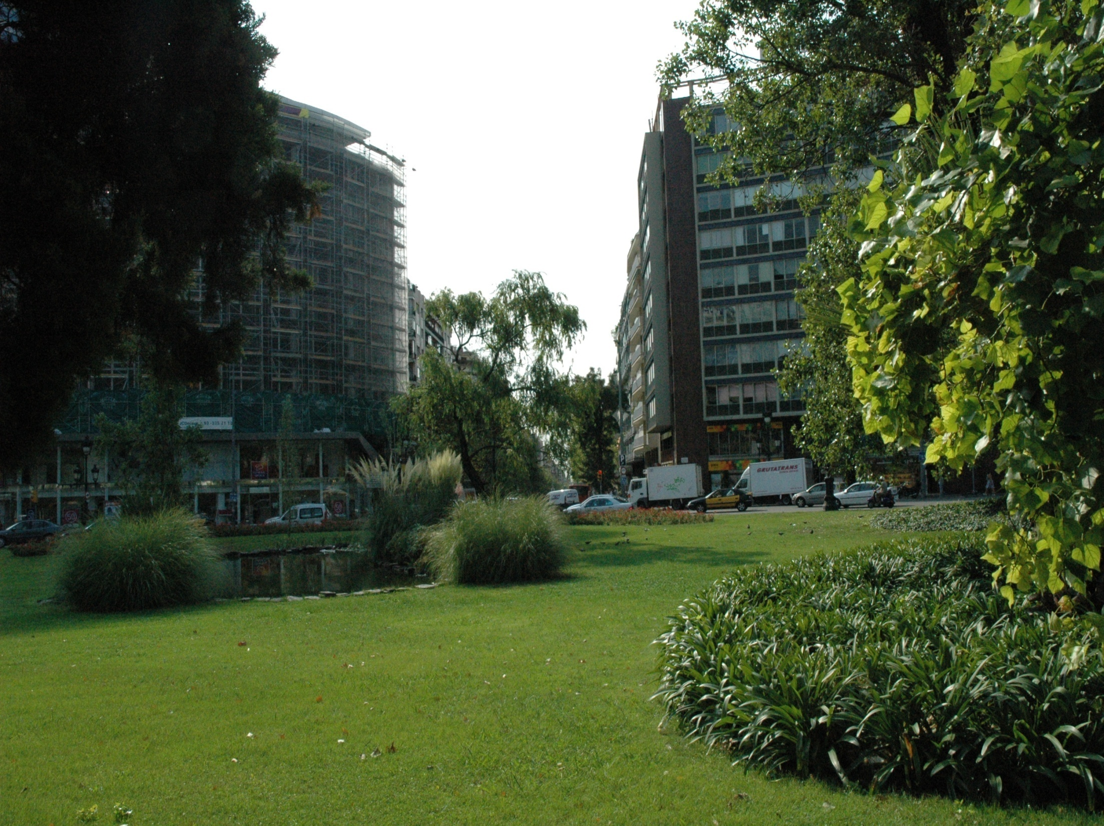
Notes:
Plaça President Macia

Slide 21
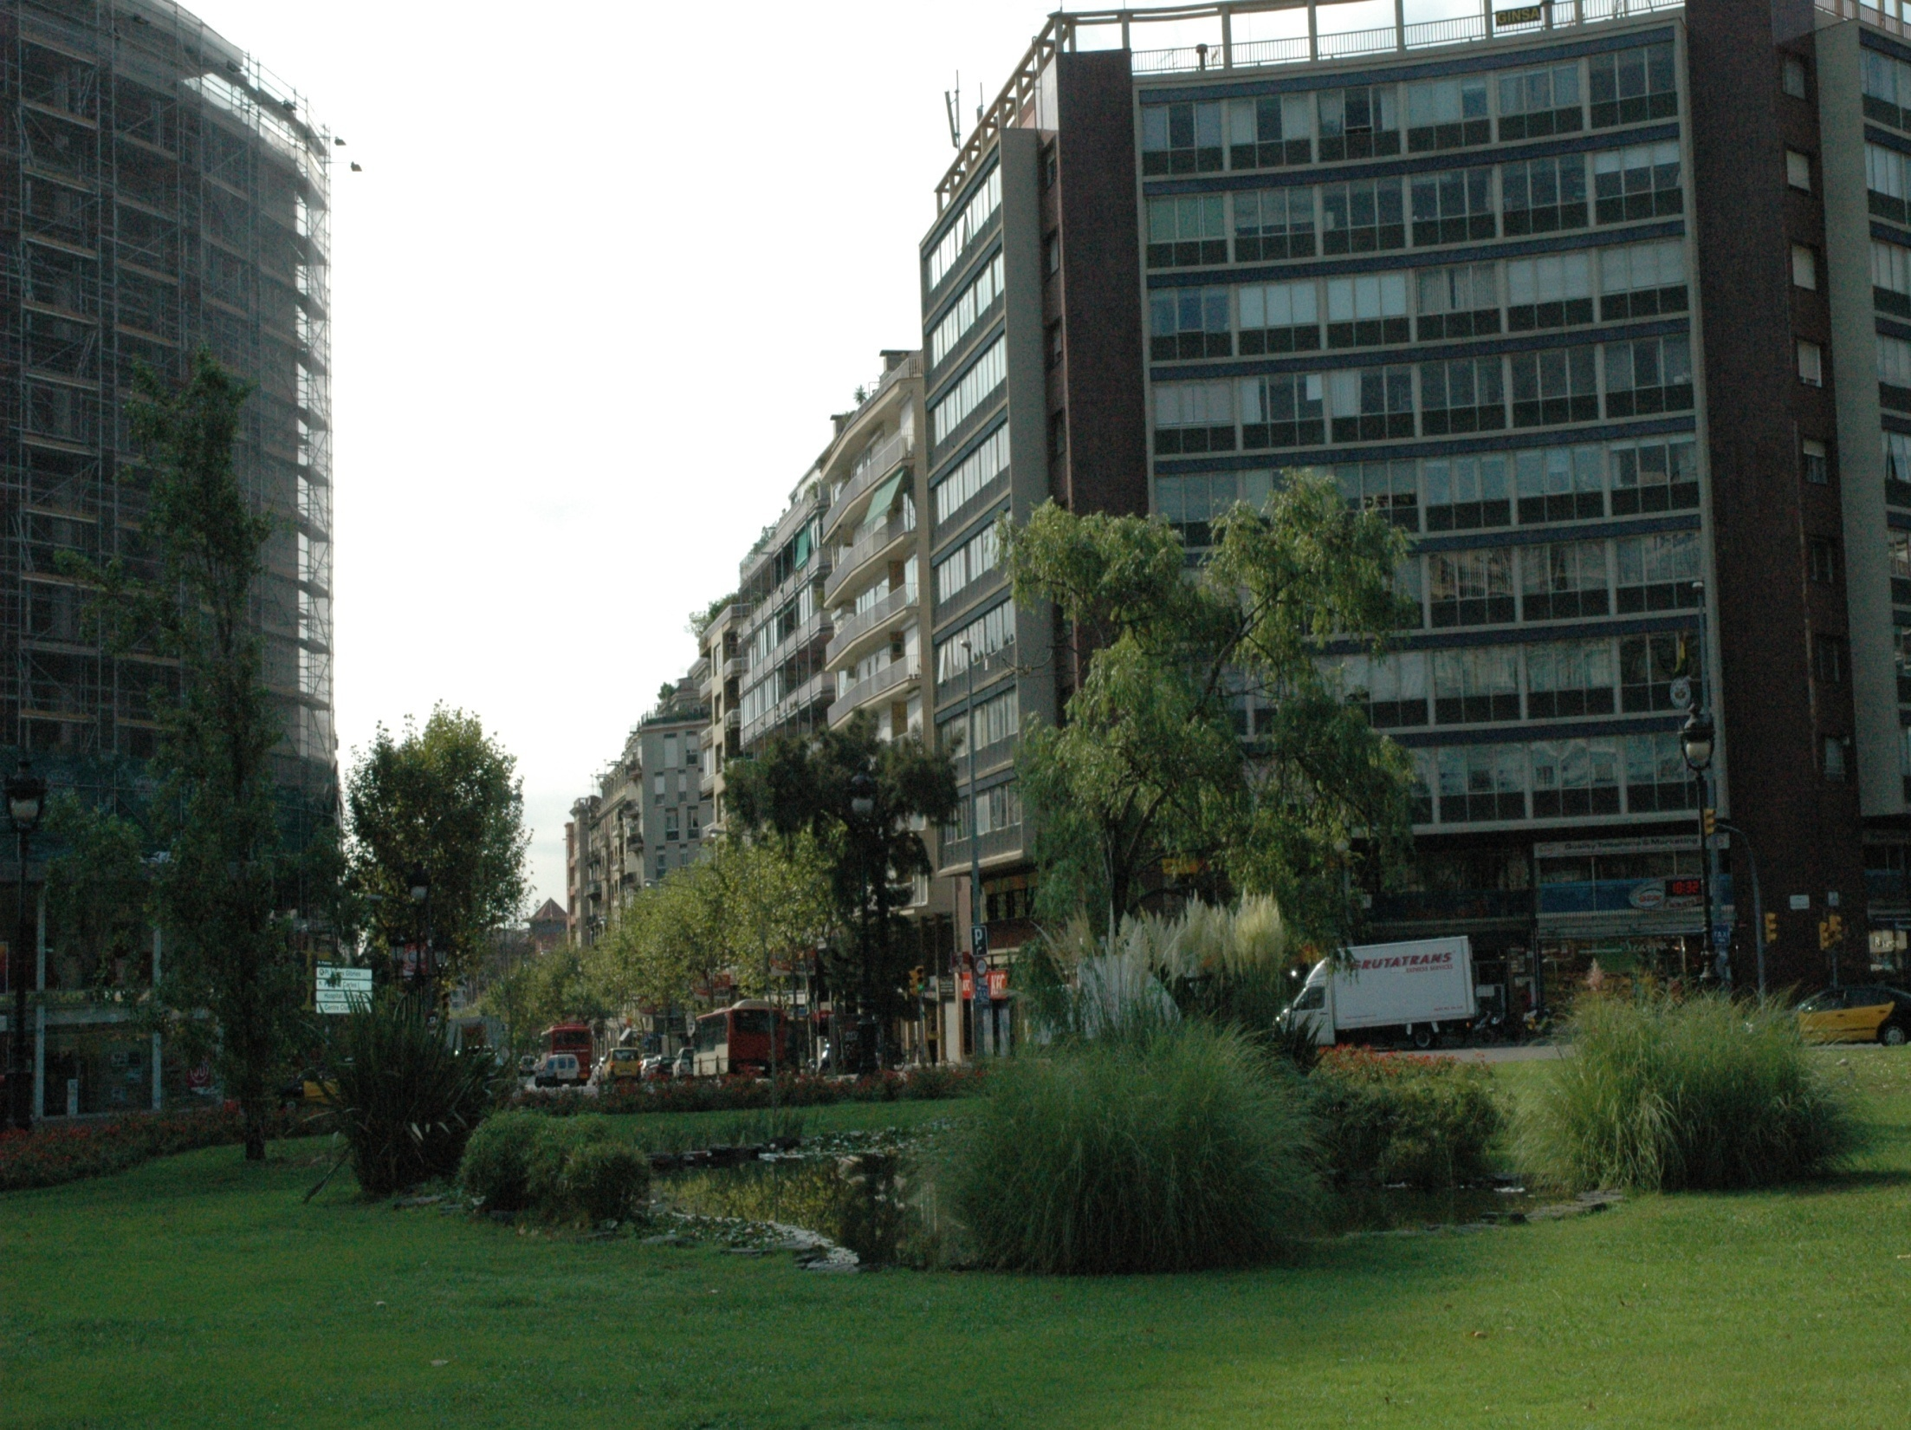
Notes:
Placa President Macia

Slide 22
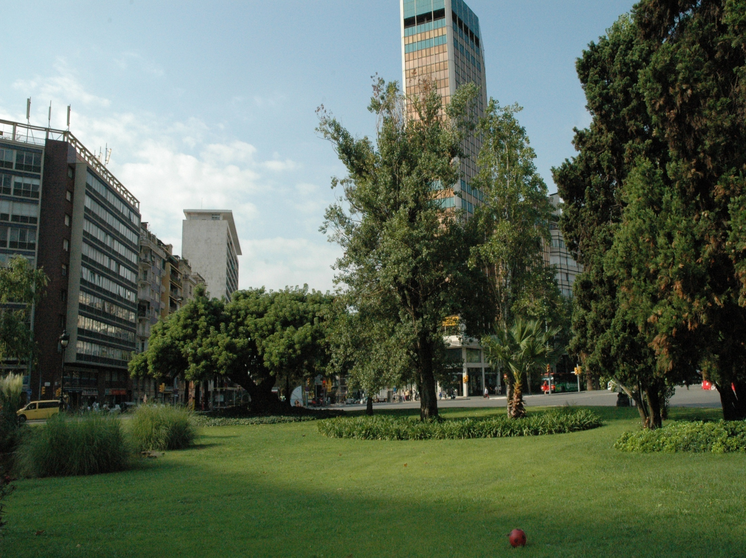
Notes:
Placa President Macia

Slide 23
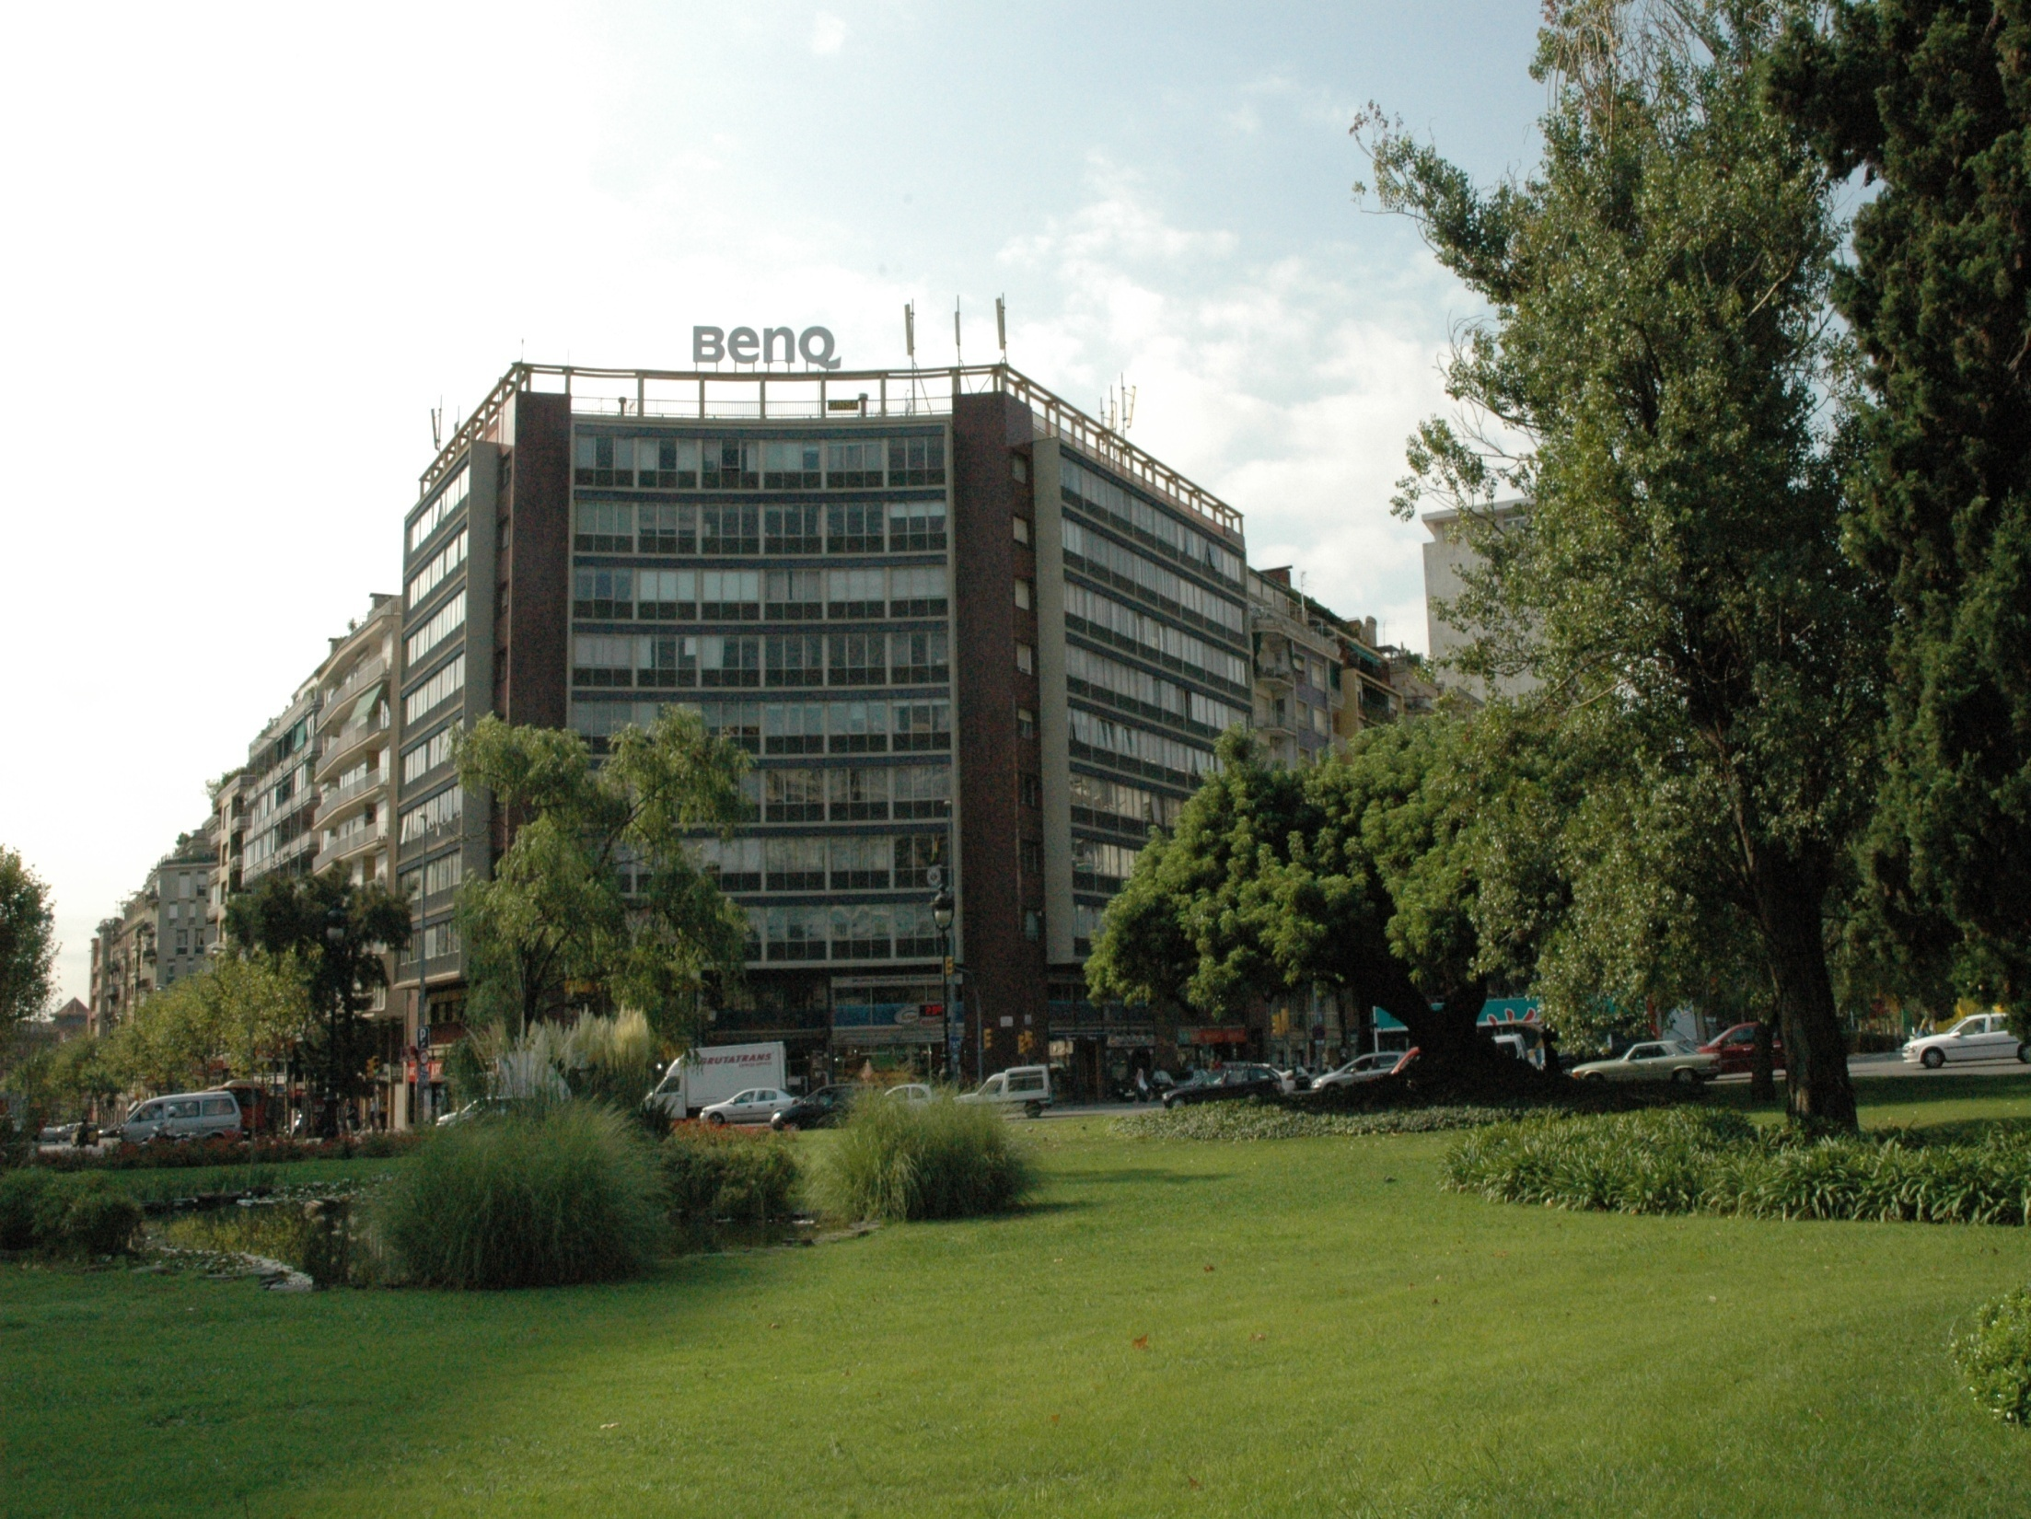
Notes:
Placa President Macia

Slide 24
Jardins Joan Brossa
Estos jardines están situados en el antiguo parque de atracciones de Montjuïc, es un jardín muy peculiar porque está repleto de esculturas de bronce de artistas y personajes varios como "Charlot, Carmen Amaya, Joaquin Blume" etc.
Cuenta con una extensión de 5,2 hectáreas de terreno arbolado y especies mediterráneas, parque para juegos de niños y un excelente mirador sobre la ciudad de Barcelona en el que se ven increibles vistas de la ciudad condal.

Slide 25
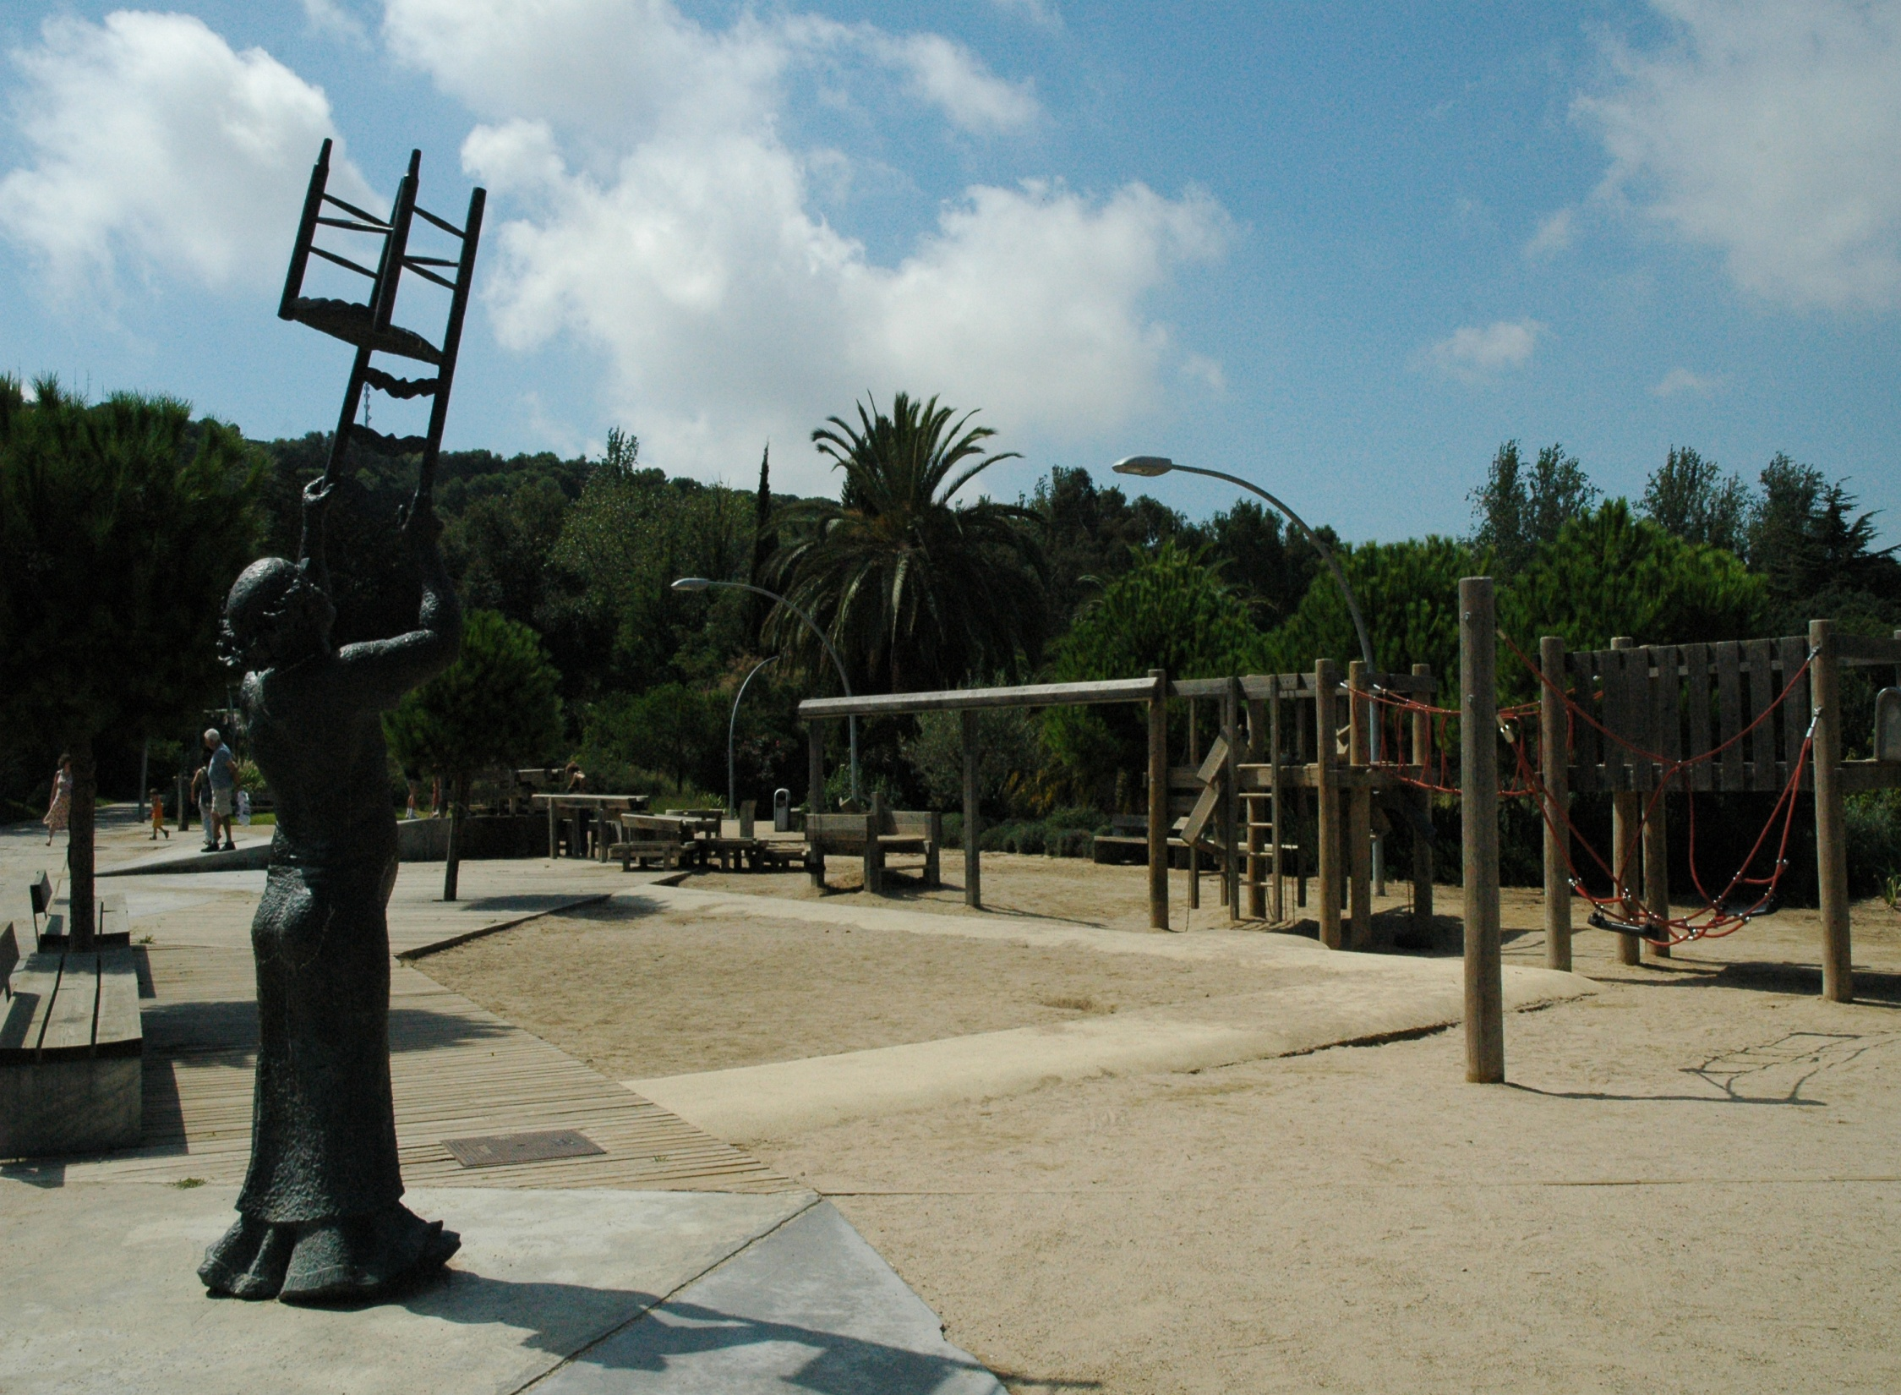
Notes:
Jardins Joan Brossa.-Charles Rivel

Slide 26
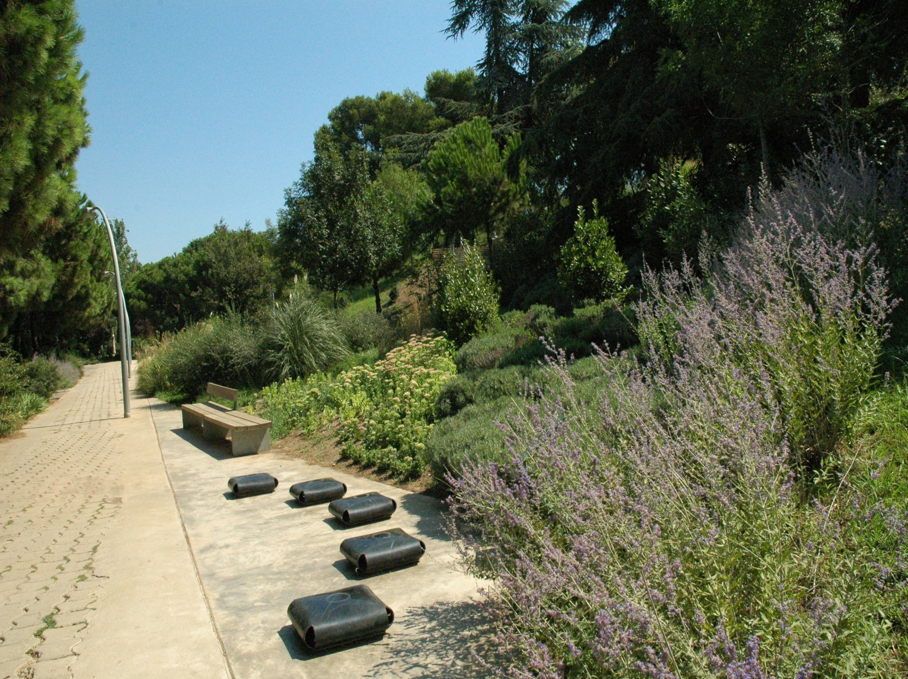
Notes:
Jardins Joan Brossa

Slide 27
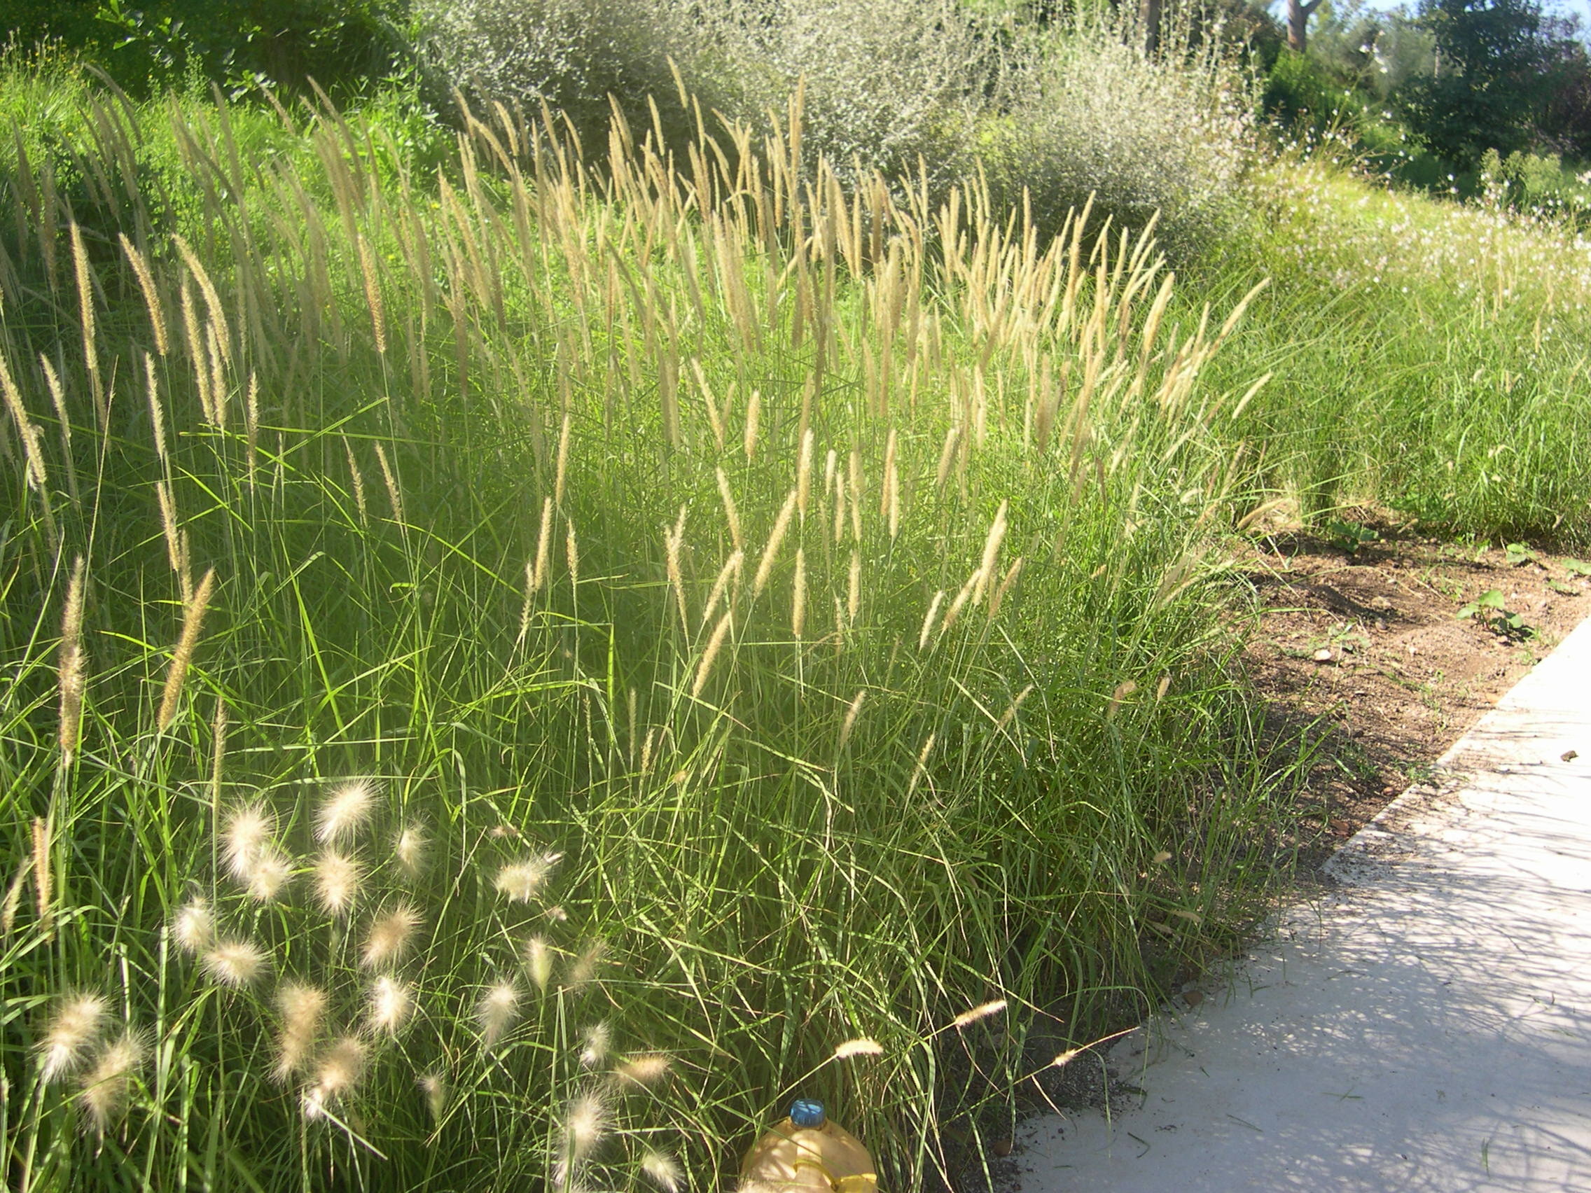
Notes:
Jardins Joan Brossa

Slide 28
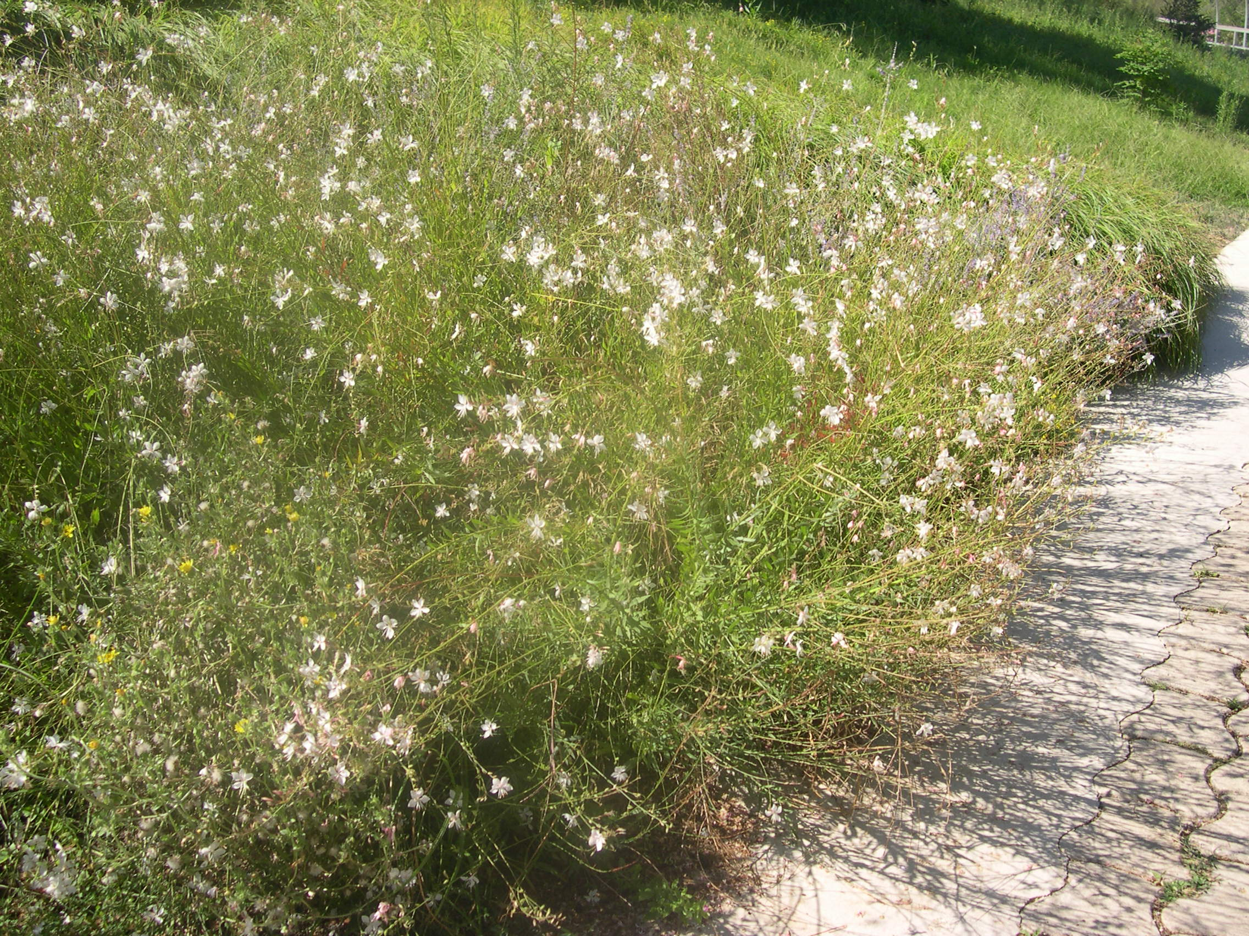
Notes:
Jardins Joan Brossa

Slide 29
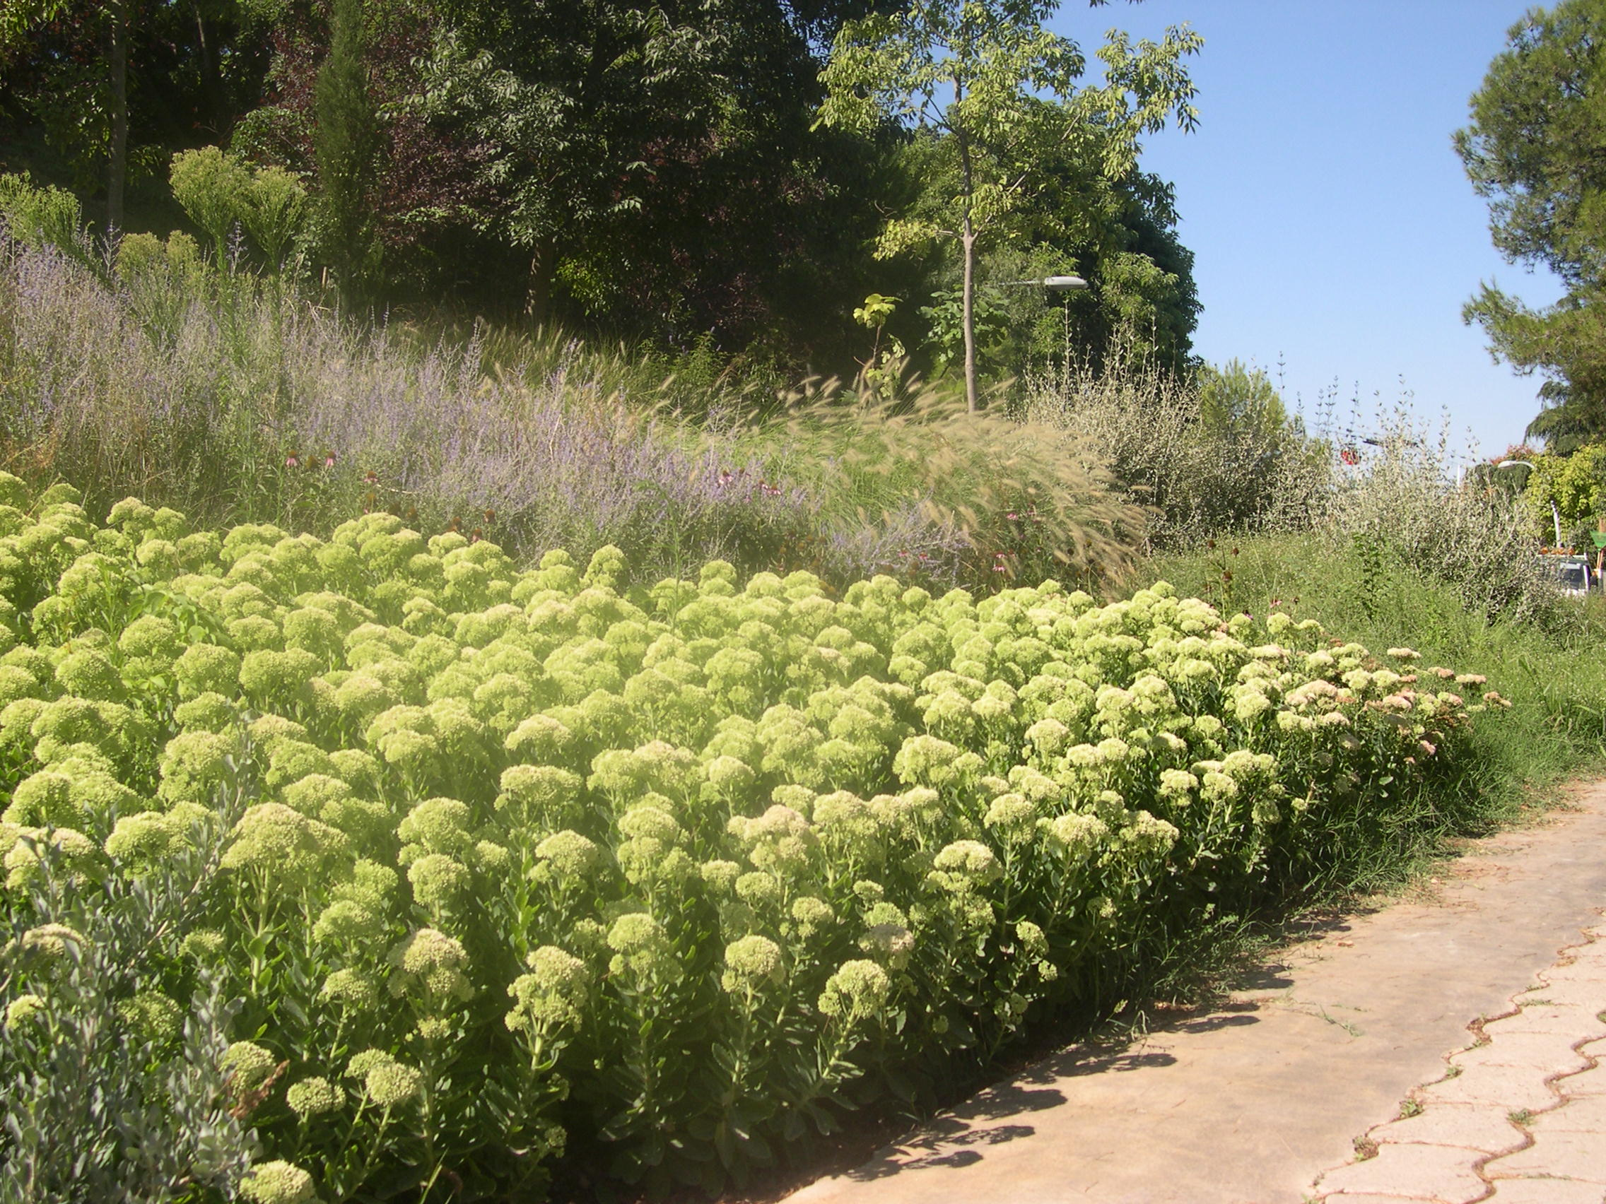
Notes:
Jardins Joan Brossa

Slide 30
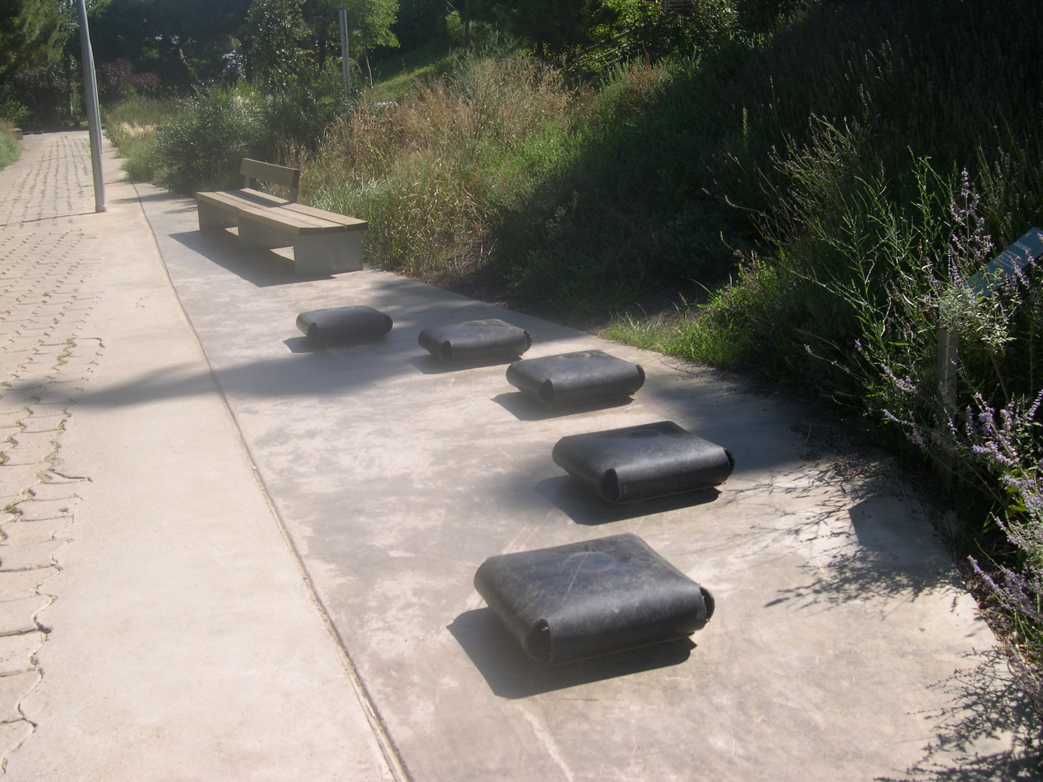
Notes:
Jardins Joan Brossa

Slide 31
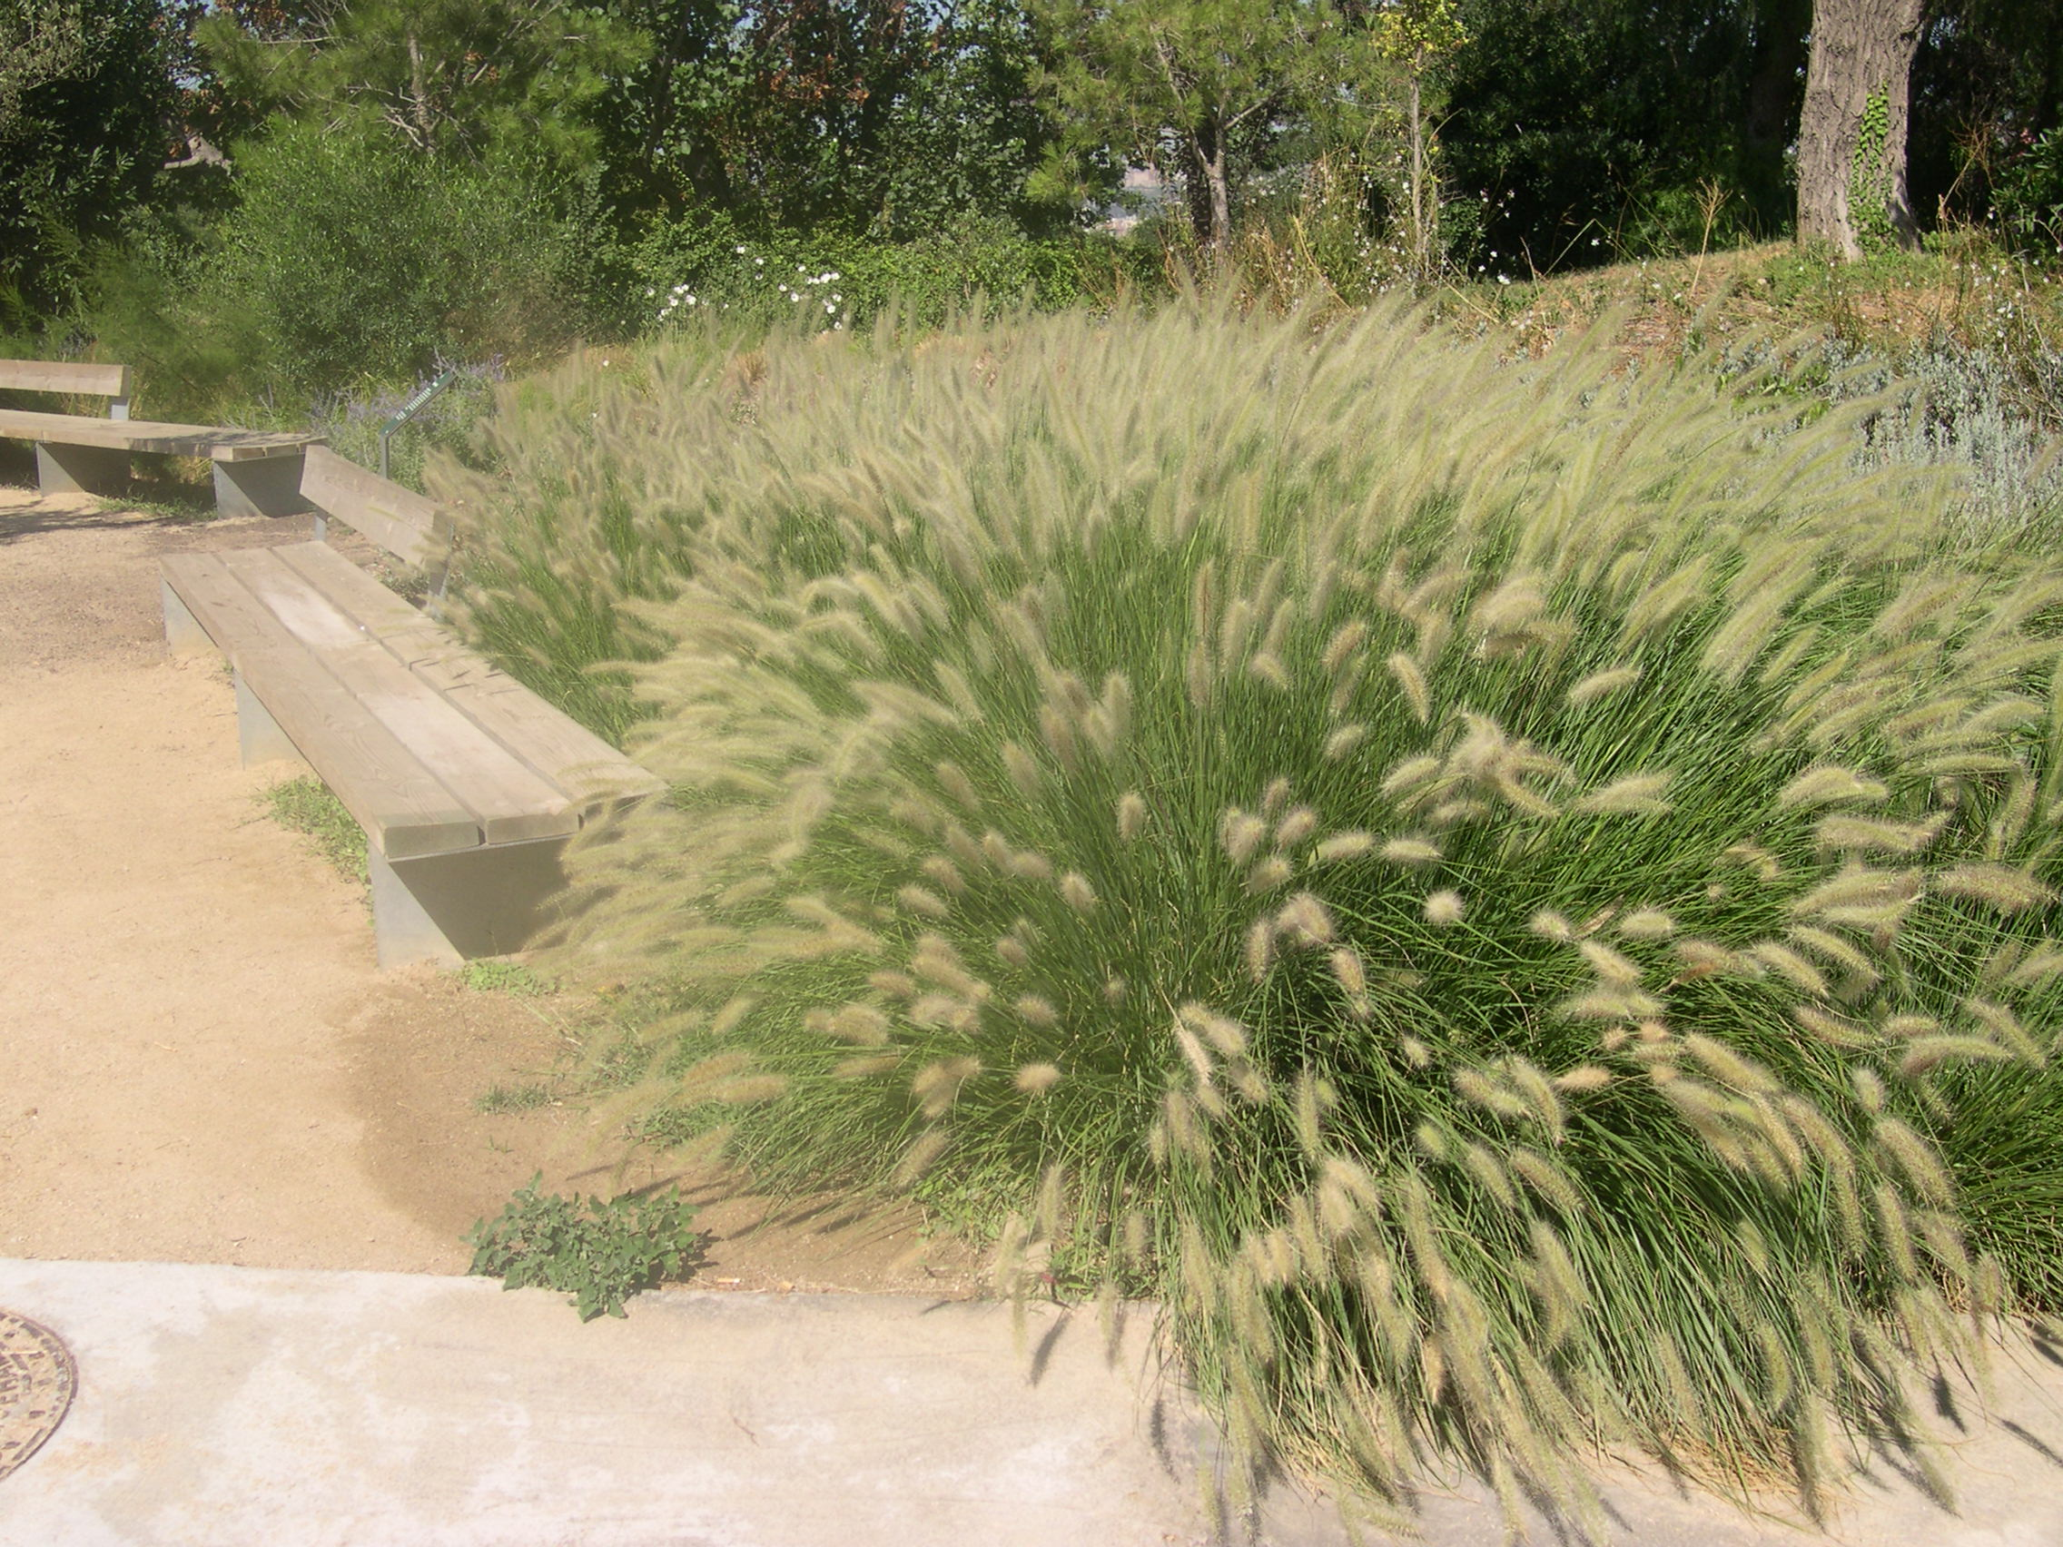
Notes:
Jardins Joan Brossa

Slide 32
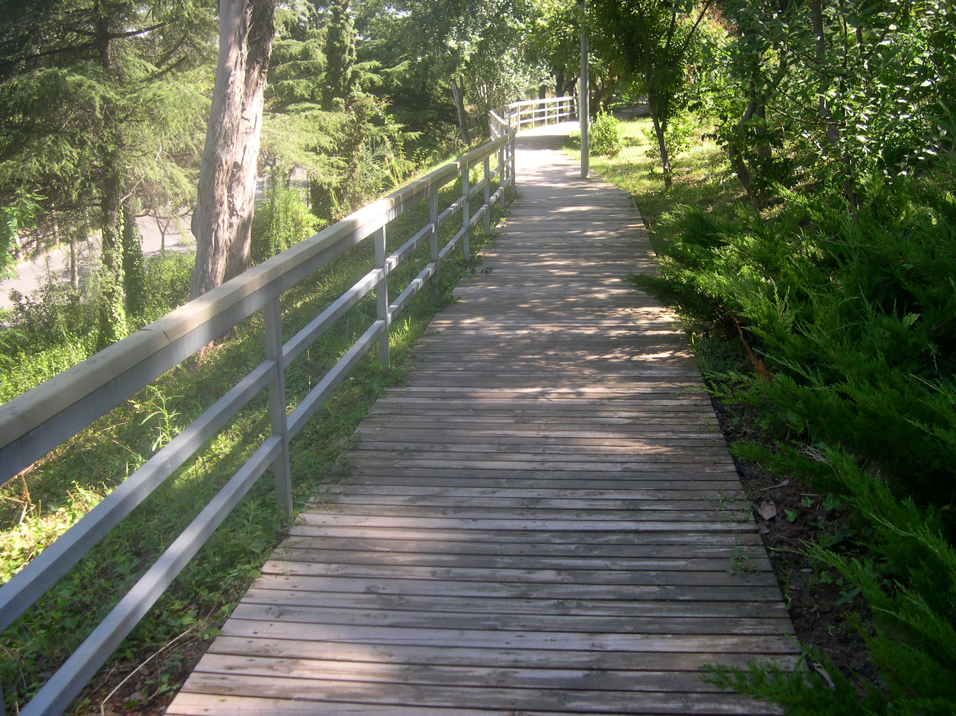
Notes:
Jardins Joan Brossa

Slide 33
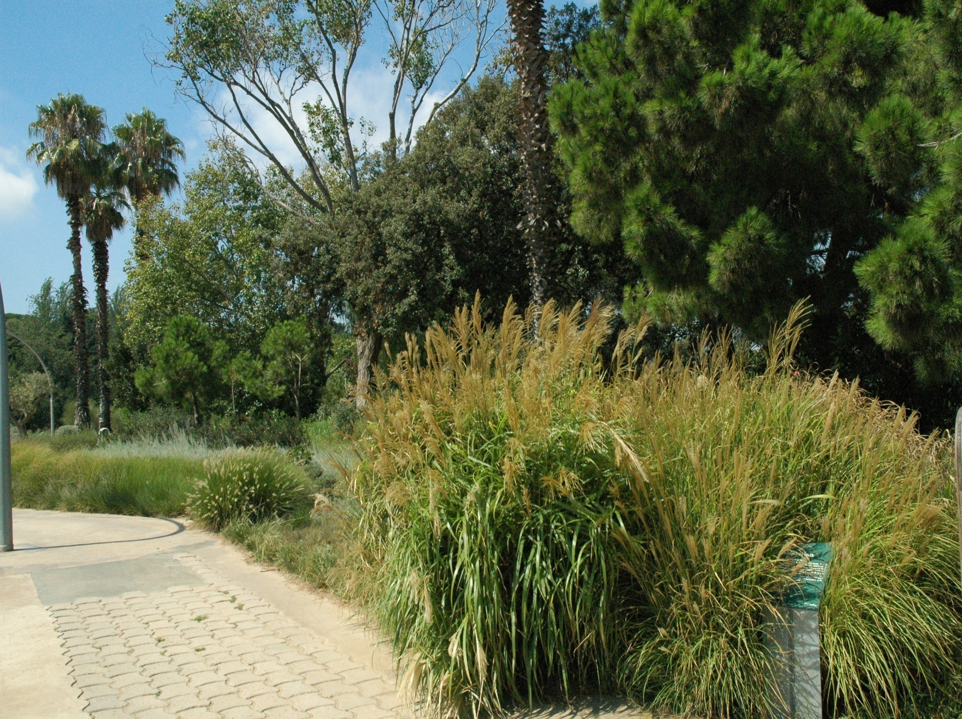
Notes:
Jardins Joan Brossa

Slide 34
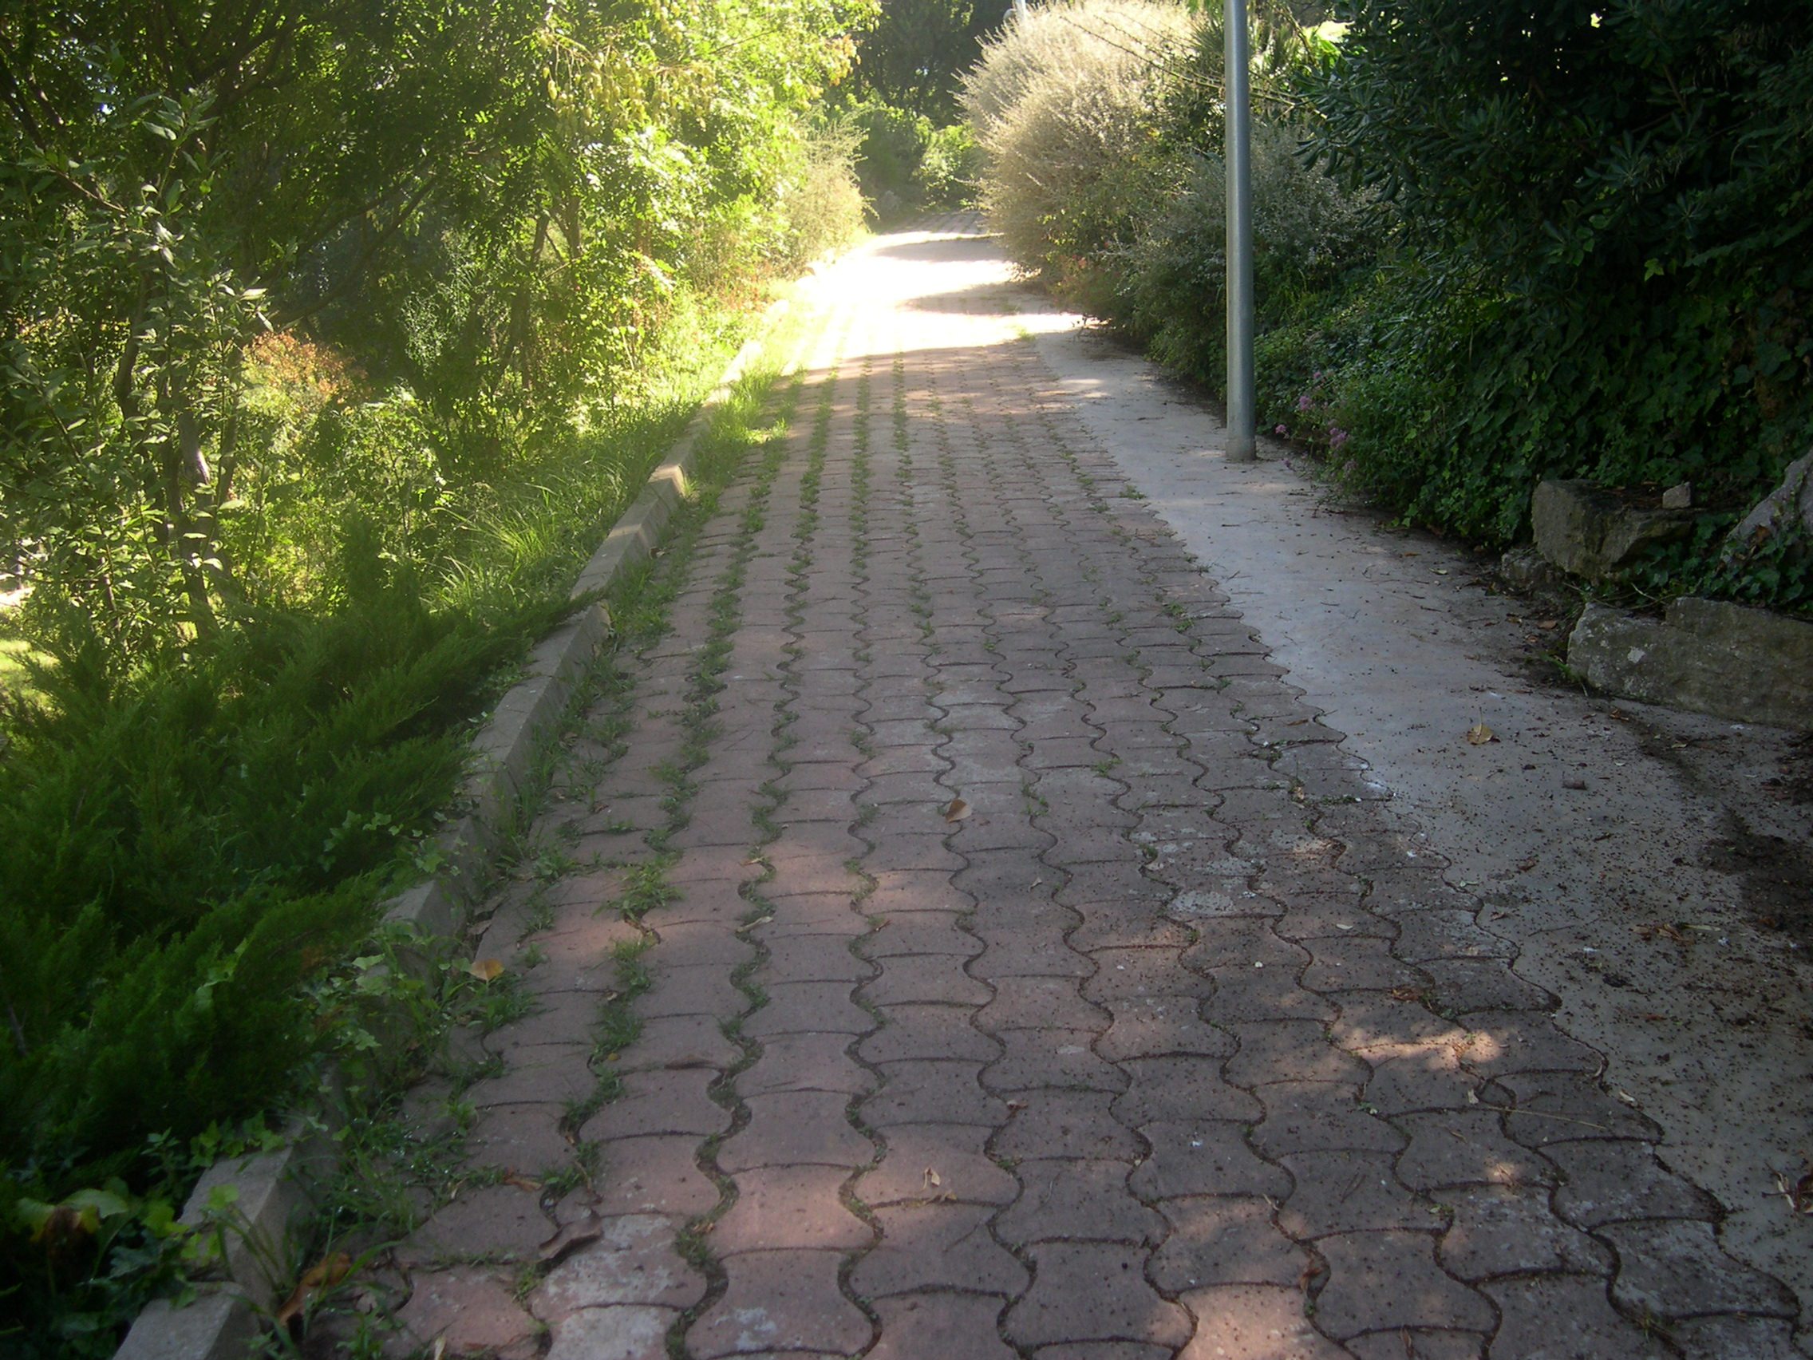
Notes:
Jardins Joan Brossa

Slide 35
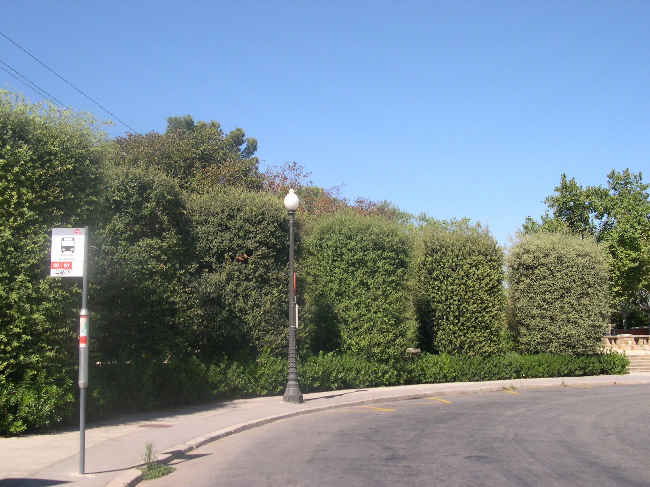
Notes:
Jardins Joan Brossa.-Entrada

Slide 36
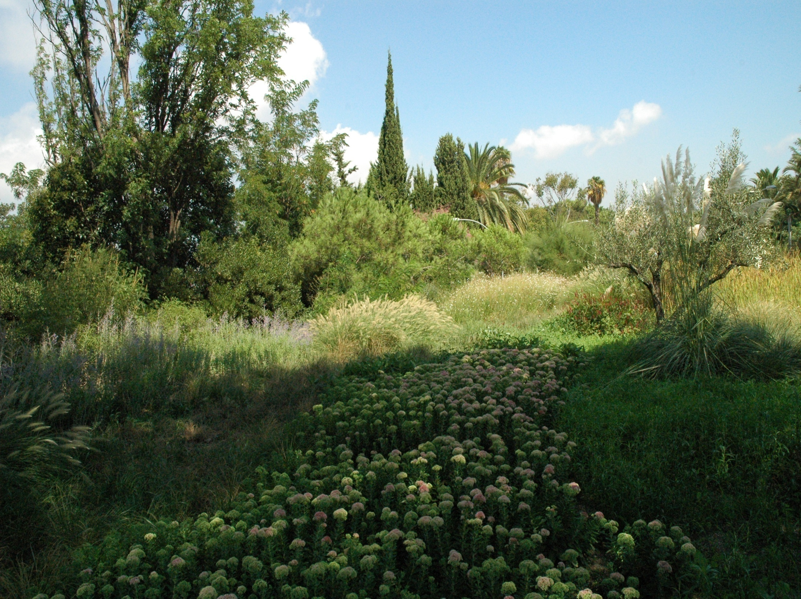
Notes:
Jardins Joan Brossa

Slide 37
Notes:
Jardins Joan Brossa

Slide 38
Notes:
Jardins Joan Brossa.-Carmen Amaya

Slide 39
Notes:
Jardins Joan Brossa .-Carmen Amaya

Slide 40
Notes:
Jardins Joan Brossa

Slide 41
Jardins de Mosen Cinto
El jardín de Mossèn Cinto Verdaguer es, con diferencia, uno de los más bonitos de Barcelona.
La combinación de las diversas floraciones y los cambios estacionales de las hojas de sus árboles, confieren a este espacio dedicado a las plantas bulbosas, rizomatosas y acuáticas, un cromatismo excepcional.
Cada estación tiene su encanto y su color.

Slide 42

Notes:
Jardins Mosén Cinto

Slide 43

Notes:
Jardins Mosén Cinto

Slide 44

Notes:
Jardins Mosén Cinto

Slide 45
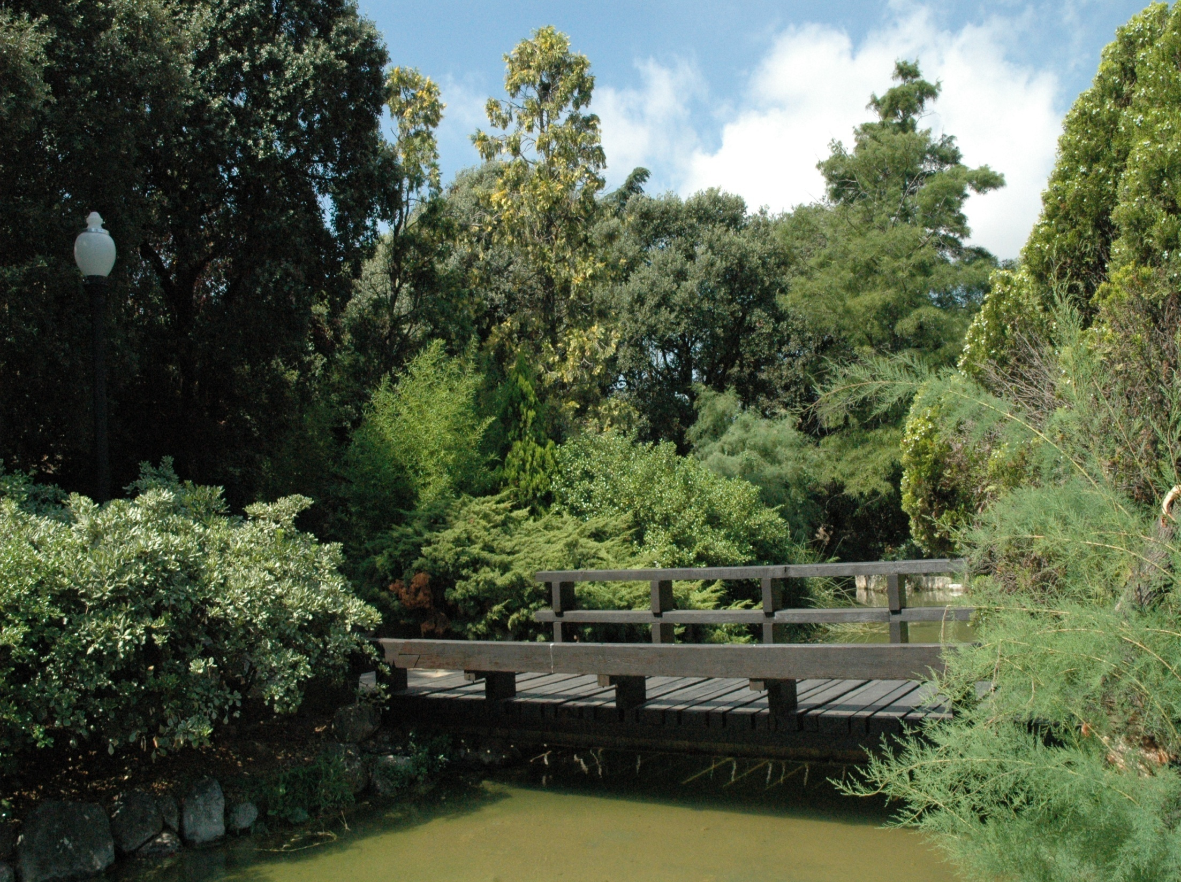
Notes:
Jardins de Mosén Cinto

Slide 46

Notes:
Jardins de Mosén Cinto.-Cedrus

Slide 47

Notes:
Jardins de Mosén Cinto

Slide 48

Notes:
Jardins de Mosén Cinto

Slide 49

Notes:
Jardins de Mosén Cinto

Slide 50
Notes:
Jardins de Mosén Cinto

Slide 51
Notes:
Jardins de Mosén Cinto

Slide 52
Notes:
Jardins de Mosén Cinto

Slide 53
Notes:
Jardins de Mosén Cinto.-Neumatoforos

Slide 54
Notes:
Jardins de Mosén Cinto.-Cedrus deodora var.pendula

Slide 55
Notes:
Jardins de Mosén Cinto

Slide 56
Parc de l´Espanya Industrial
Vernáculamente, la gente llama la fábrica de L'Espanya Industrial, de ahí el nombre del parque que está claramente limitado en sus 4,6 hectáreas por las fronteras de la antigua fábrica.
El diseño del Parque Industrial es la obra del arquitecto Luis Peña Ganchegui Vasco, que hizo que encaje bien en el entorno concreto y aportar un soplo de aire fresco..

Slide 57
Podemos contemplar sus frondosos árboles y un maravilloso lago artificial.
Hay espacio suficiente también para parques infantiles e instalaciones deportivas para que los visitantes pueden trabajar su forma.
. La escultura más famosa en el Parque Industrial es "El dragón sin San Jorge" de Andrés Nagel que es de hierro fundido y representa a un dragón que sale del lago.. El Dragón también sirve como un tobogán para los niños.

Slide 58
Notes:
Parc de l´Espanya Industrial

Slide 59
Notes:
Parc de L´Espanya Industrial

Slide 60
Notes:
Parc de l´Espanya Industrial

Slide 61
Notes:
Parc de l´Espanya Industrial

Slide 62
Notes:
Parc de l´Espanya Industrial

Slide 63
Notes:
Parc de l´Espanya Industrial.-Tobogan

Slide 64
Notes:
Parc de l´Espanya Industrial

Slide 65
Notes:
Parc de l´Espanya Industrial

Slide 66
Notes:
Parc de l´Espanya Industrial

Slide 67
Notes:
Parc de l´Espanya Industrial

Slide 68
Notes:
Parc de L´Espanya Industrial

Slide 69
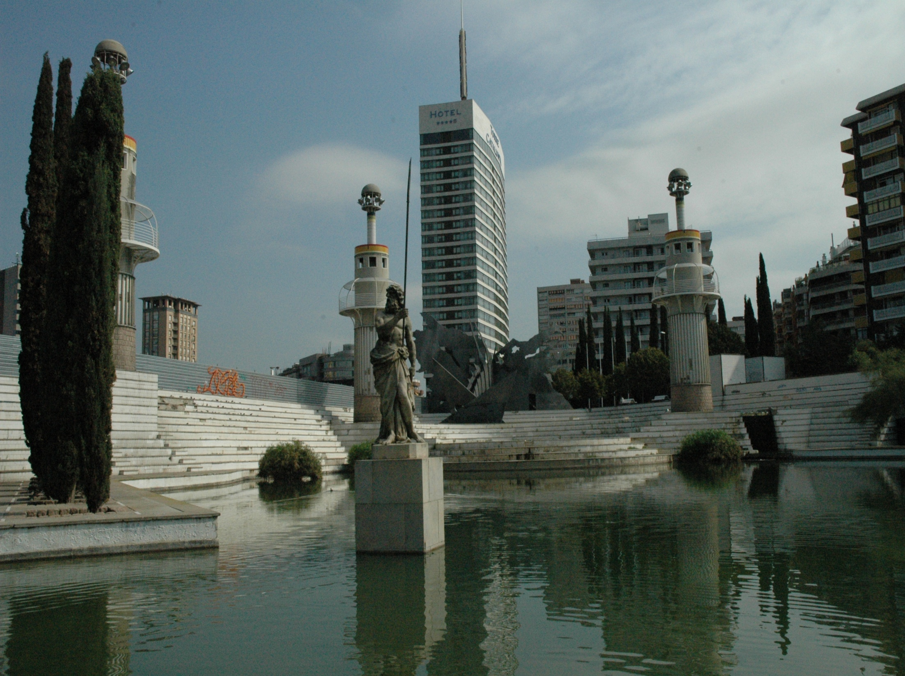
Notes:
Parc de l ´Espanya Industrial

Slide 70
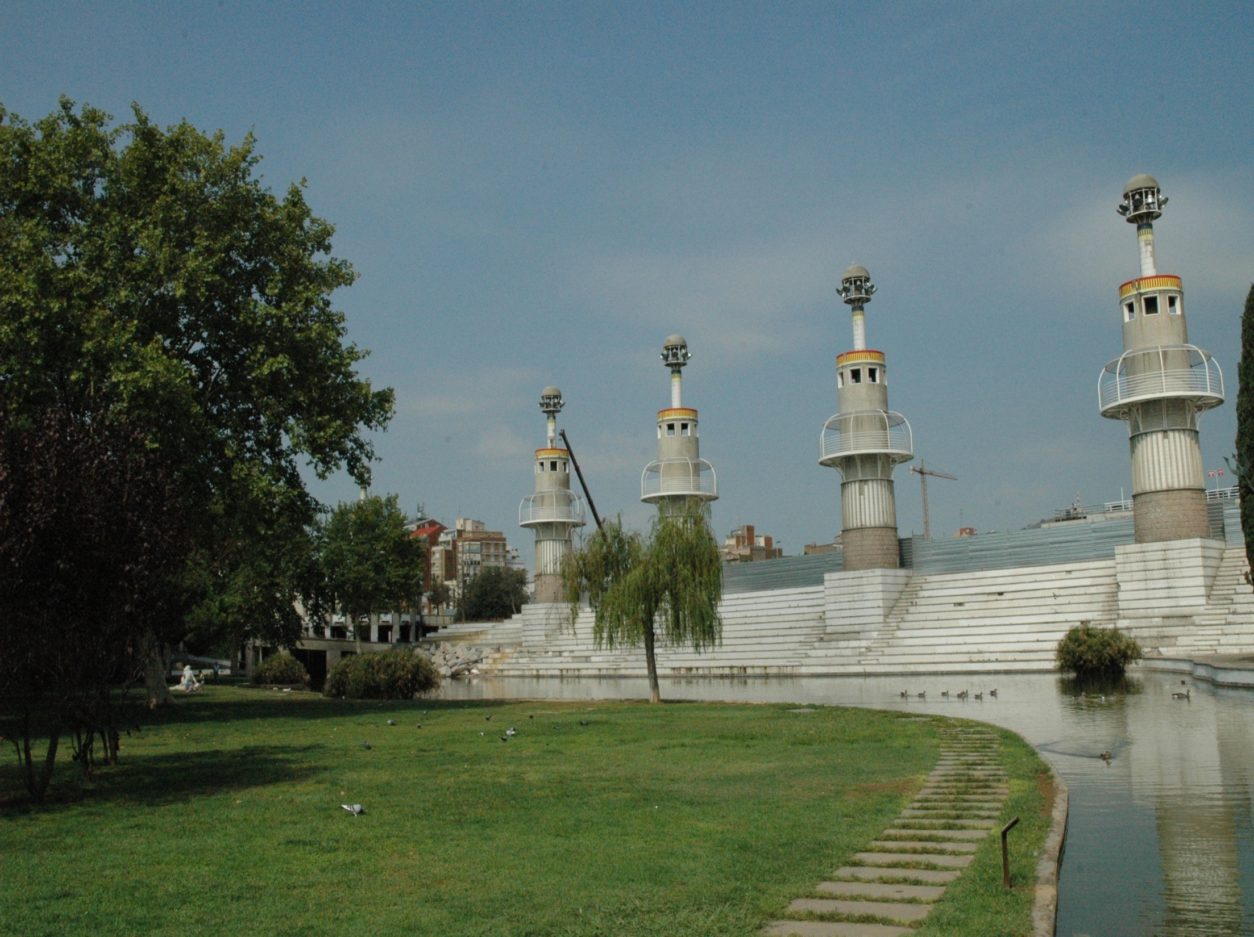
Notes:
Parc de l´Espanya Industrial

Slide 71
Plaça dels Paisos Catalans
La plaza dels Països Catalans es una plaza de Barcelona situada delante de la estación de Sants, en el barrio de Sants.
Está construida sobre el patio de vías de la estación de Sants, por lo que no tiene árboles ni jardines.
Fue inaugurada en junio de 1983, obra de los arquitectos Helio Piñón y Albert Vilaplana.

Slide 72
Con una urbanización, sin verde y con abundancia de hormigón, mármol y granito, la convirtió en un modelo prototípico de plaza dura en el momento que en Barcelona se empezaban a hacer, y suscitó grandes críticas a pesar de la concesión de un premio FAD en 1984.

Slide 73
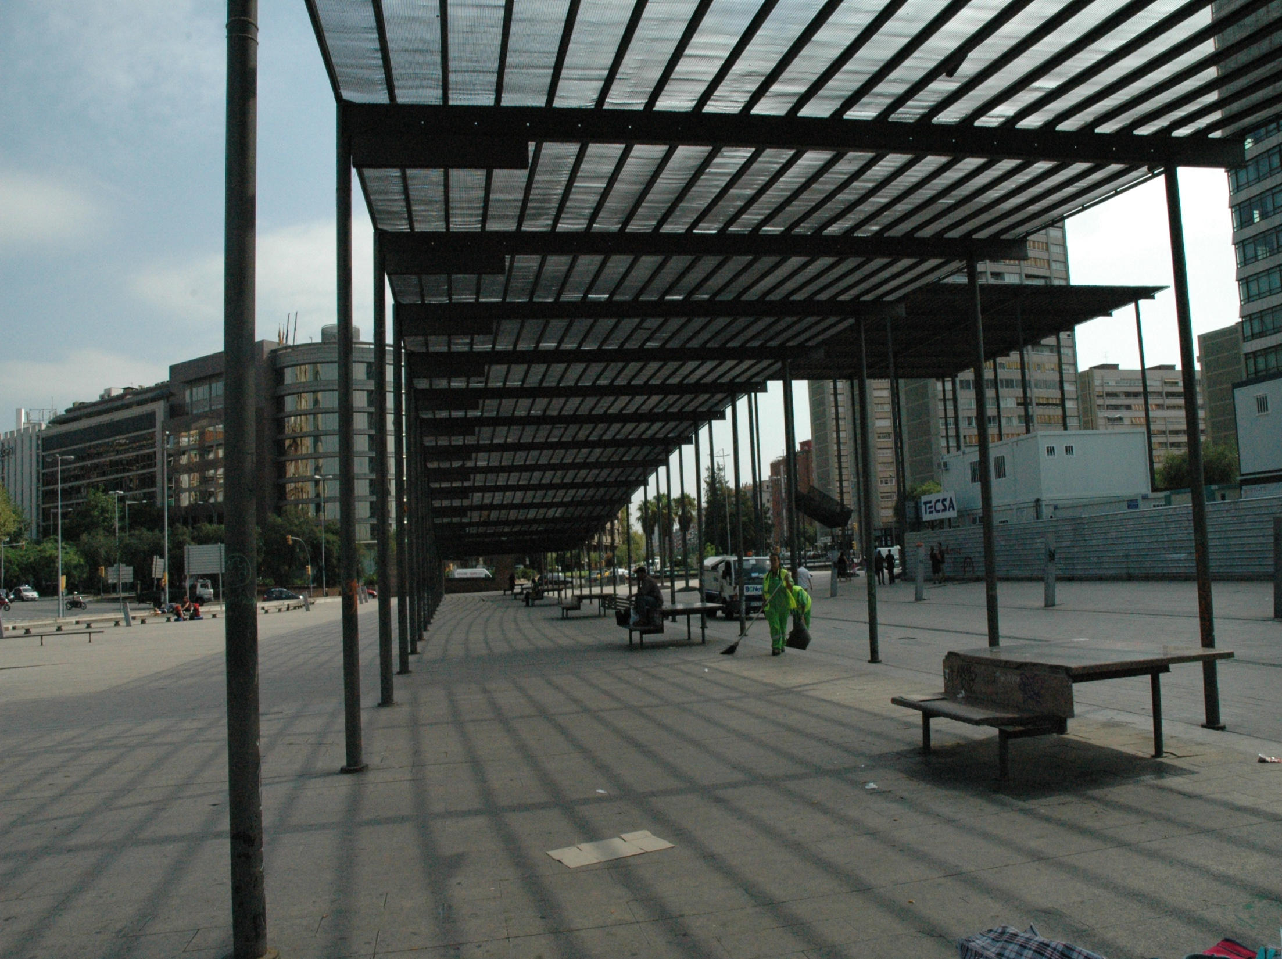
Notes:
Placa de las Corts Catalanes

Slide 74
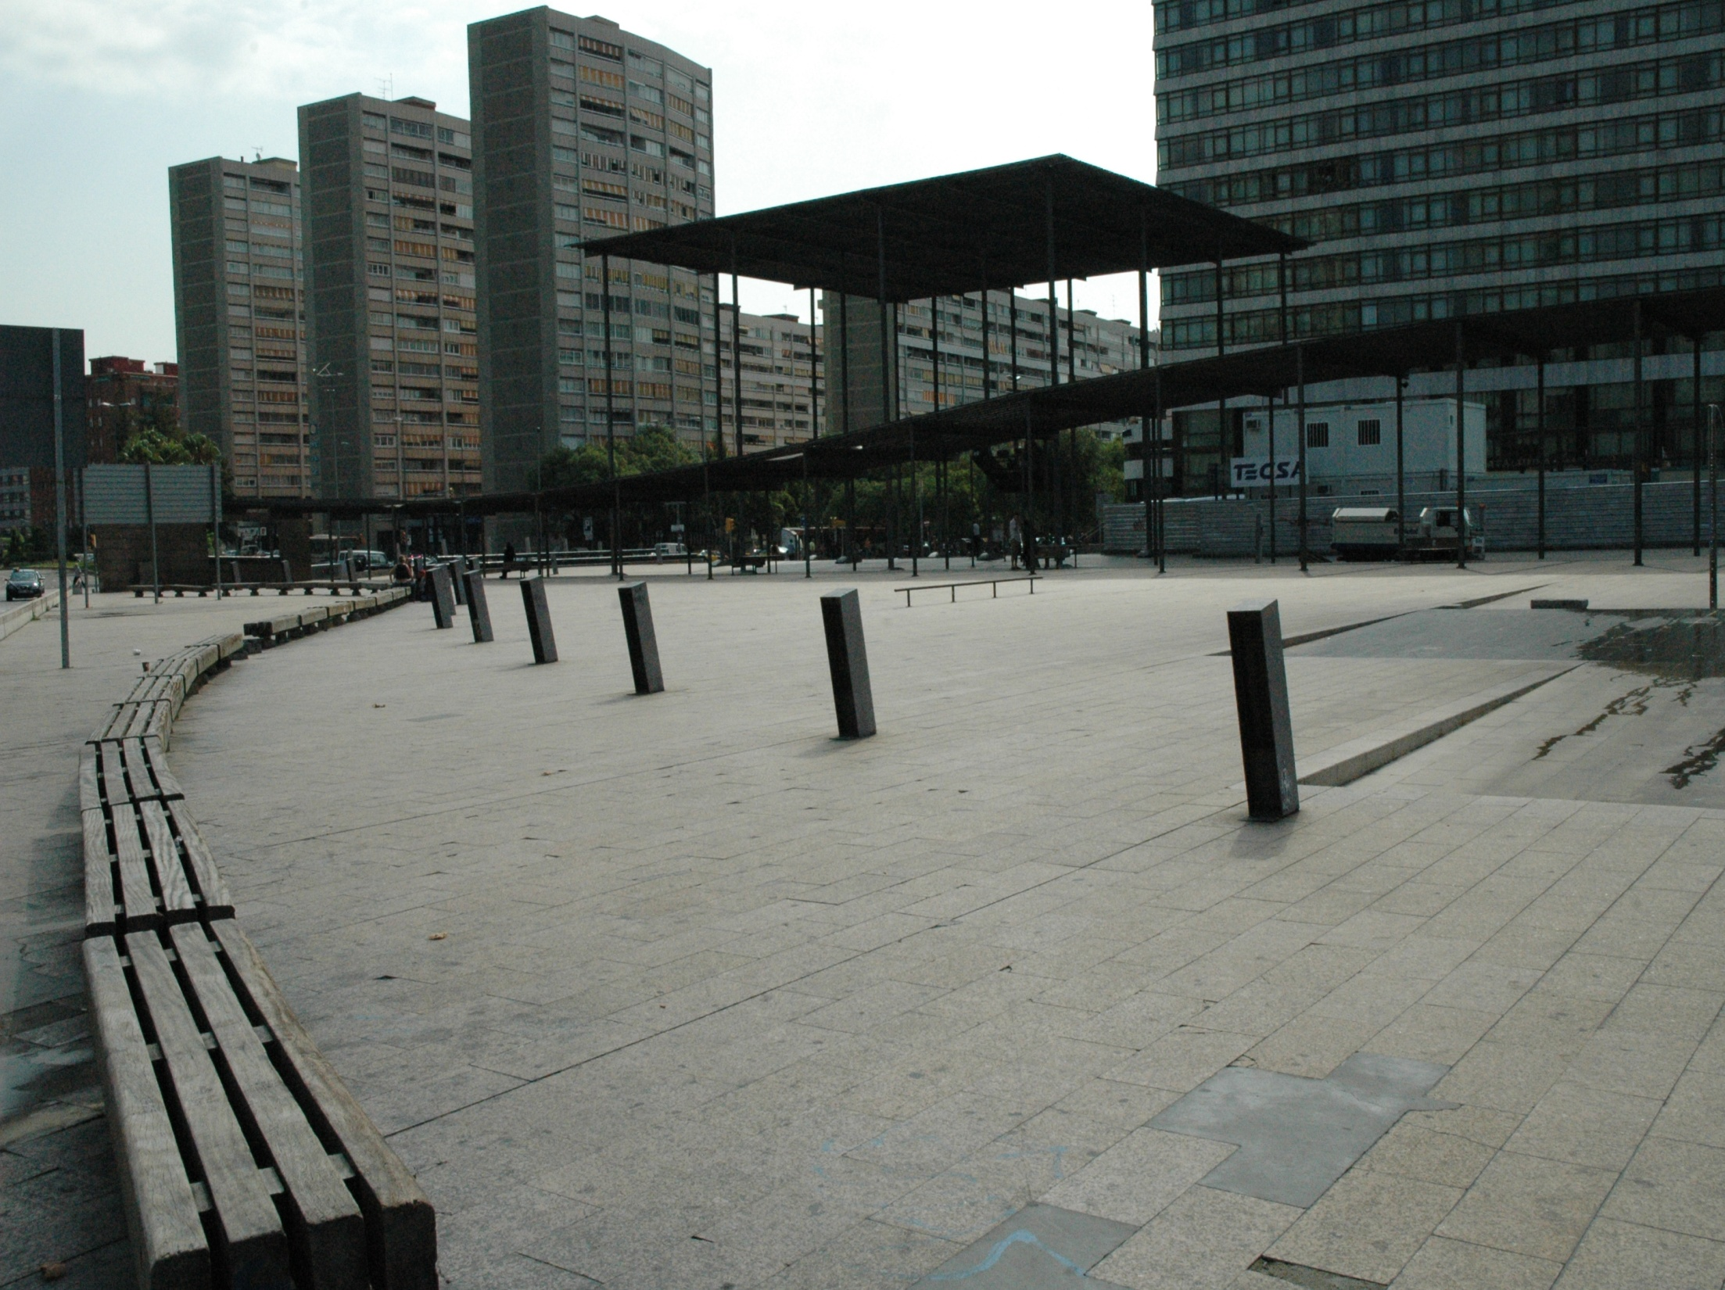
Notes:
Placa de les Corts Catalanes

Slide 75
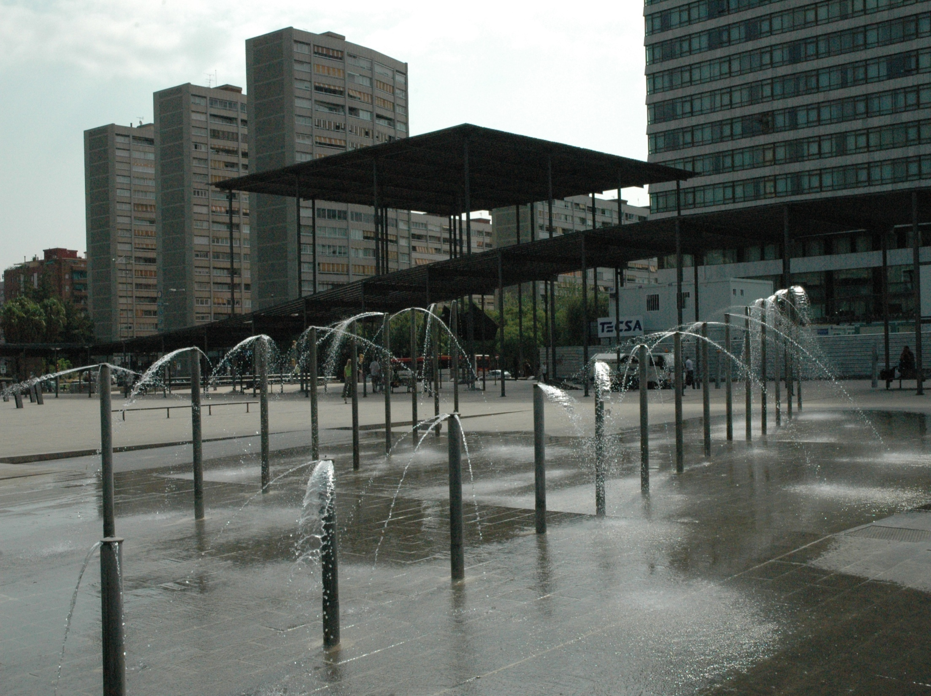
Notes:
Placa de les Corts Catalanes

Slide 76
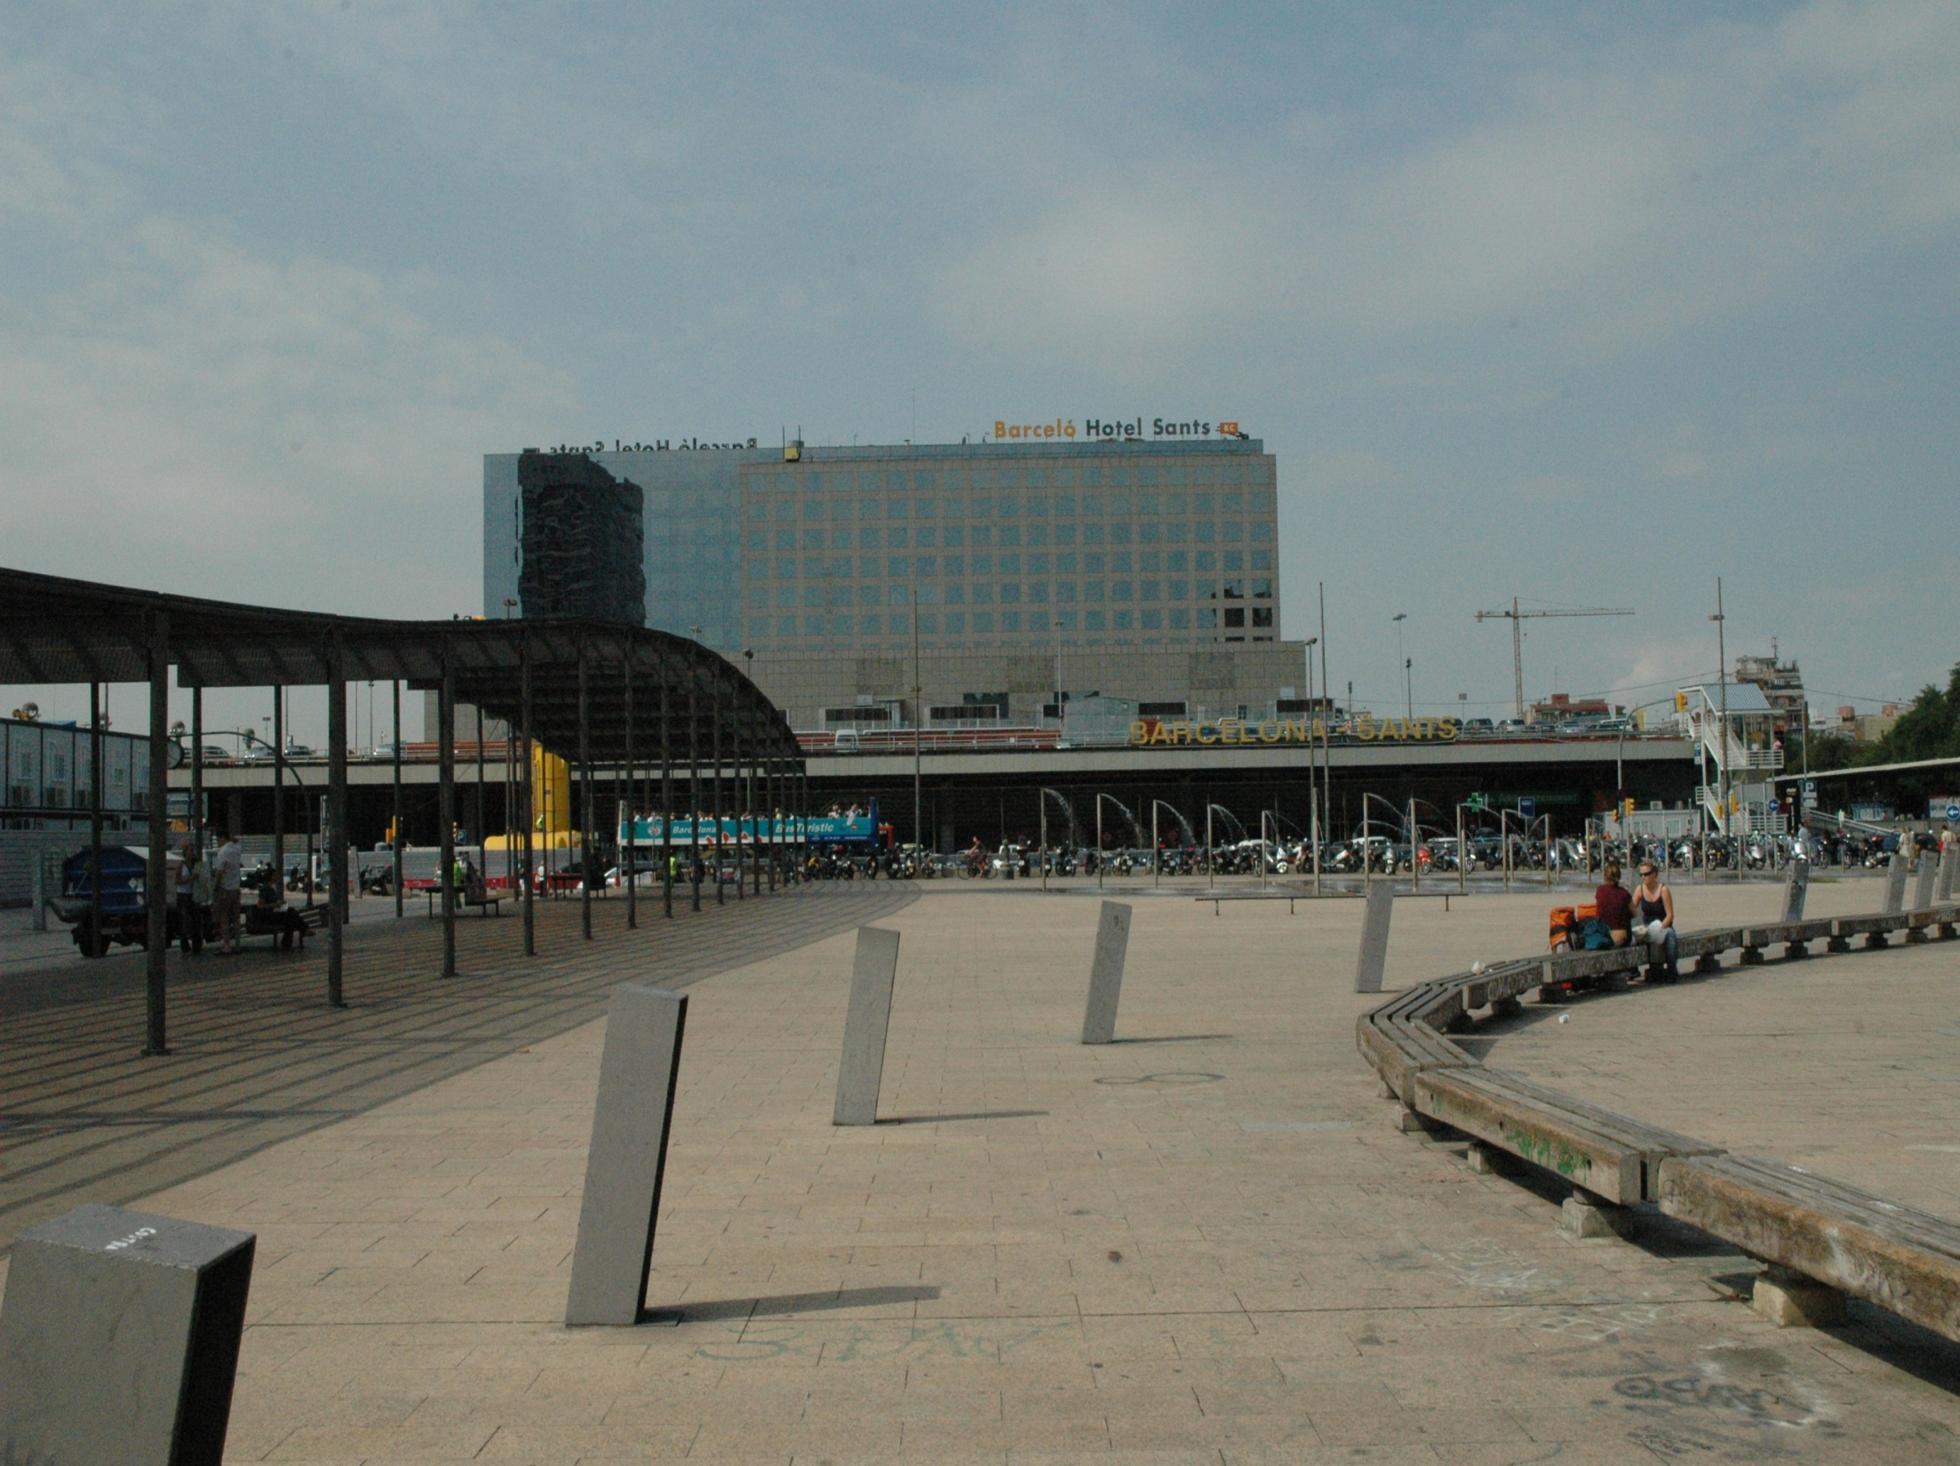
Notes:
Placa de les Corts Catalanes

Slide 77
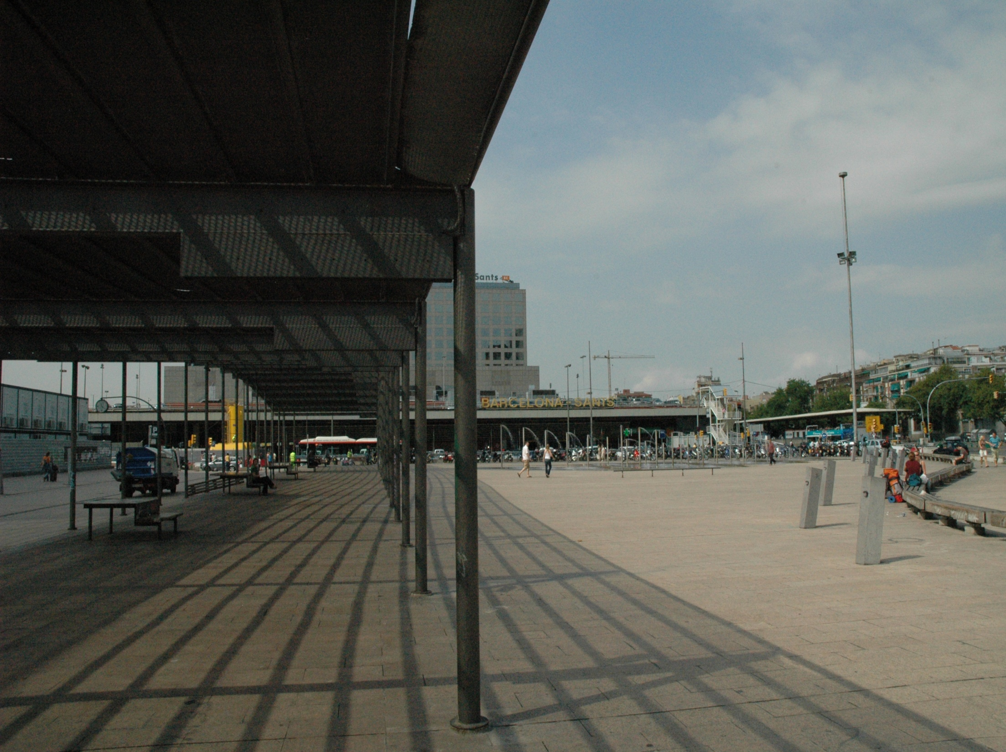
Notes:
Placa de les Corts Catalanes

Slide 78
Parc Eduard Marquina.-Turo Parc
Este parque de casi tres hectáreas se extiende por el distrito barcelonés de Sarrià-Sant Gervasi y fue inaugurado en 1934.
En él se encuentran una gran variedad de especies vegetales, que van desde los tilos a los nenúfares que flotan en un pequeño estanque.

Slide 79
También tiene esculturas de Eloisa Cerdan y Josep Clarà.
Tiene un trazado muy geométrico y está enclavado en pleno casco urbano, de manera que es una pequeña isla verde en medio del trasiego de la ciudad.
El Ayuntamiento lo ha catalogado como Jardín Histórico.
Está dedicado al poeta Eduard Marquina.

Slide 80
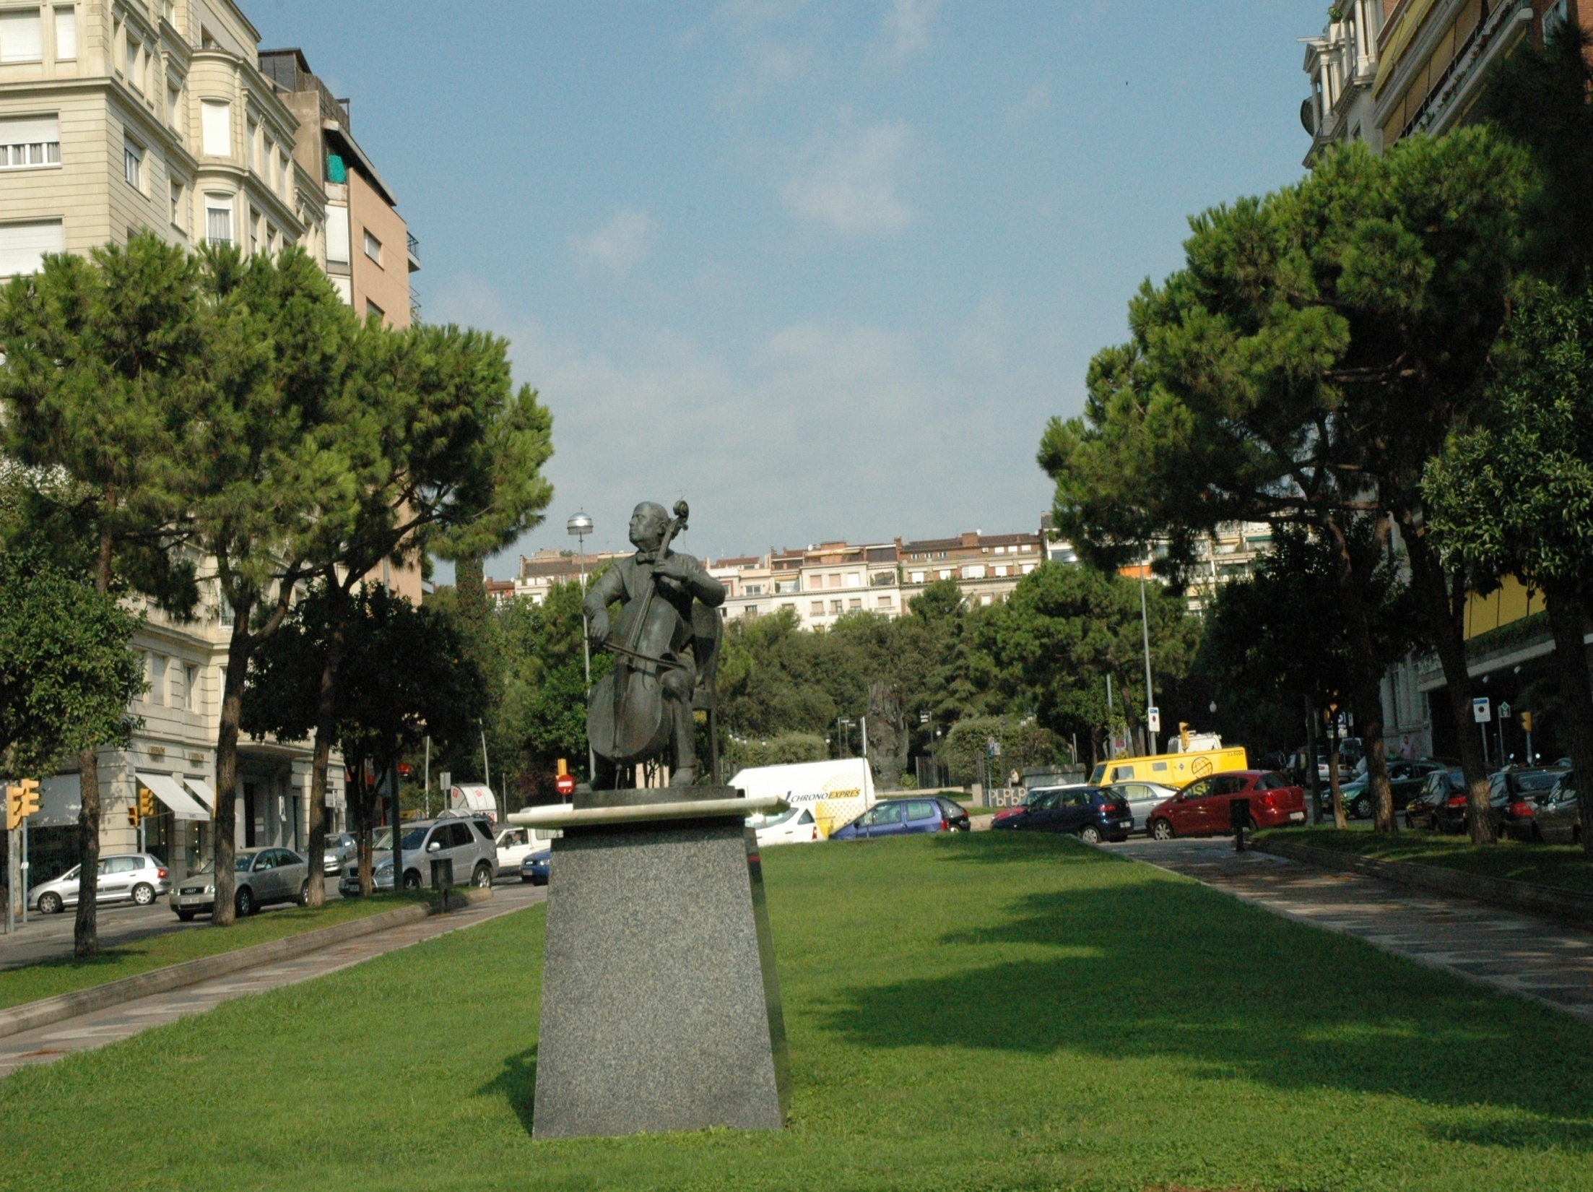
Notes:
Jardins de Pau Casals

Slide 81
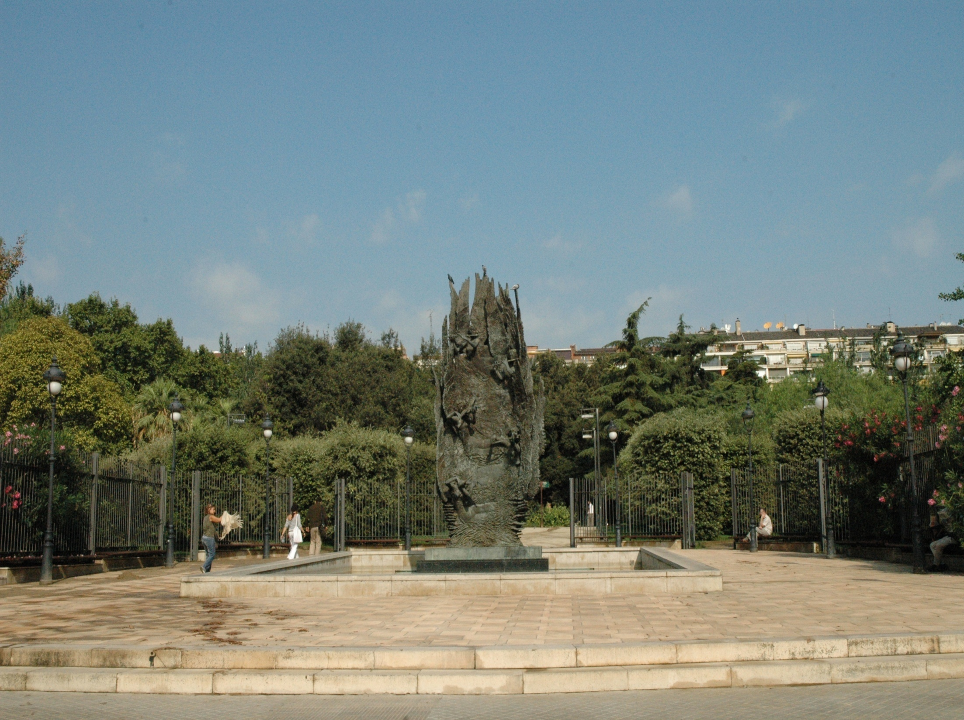
Notes:
Turo Parc.-Entrada

Slide 82
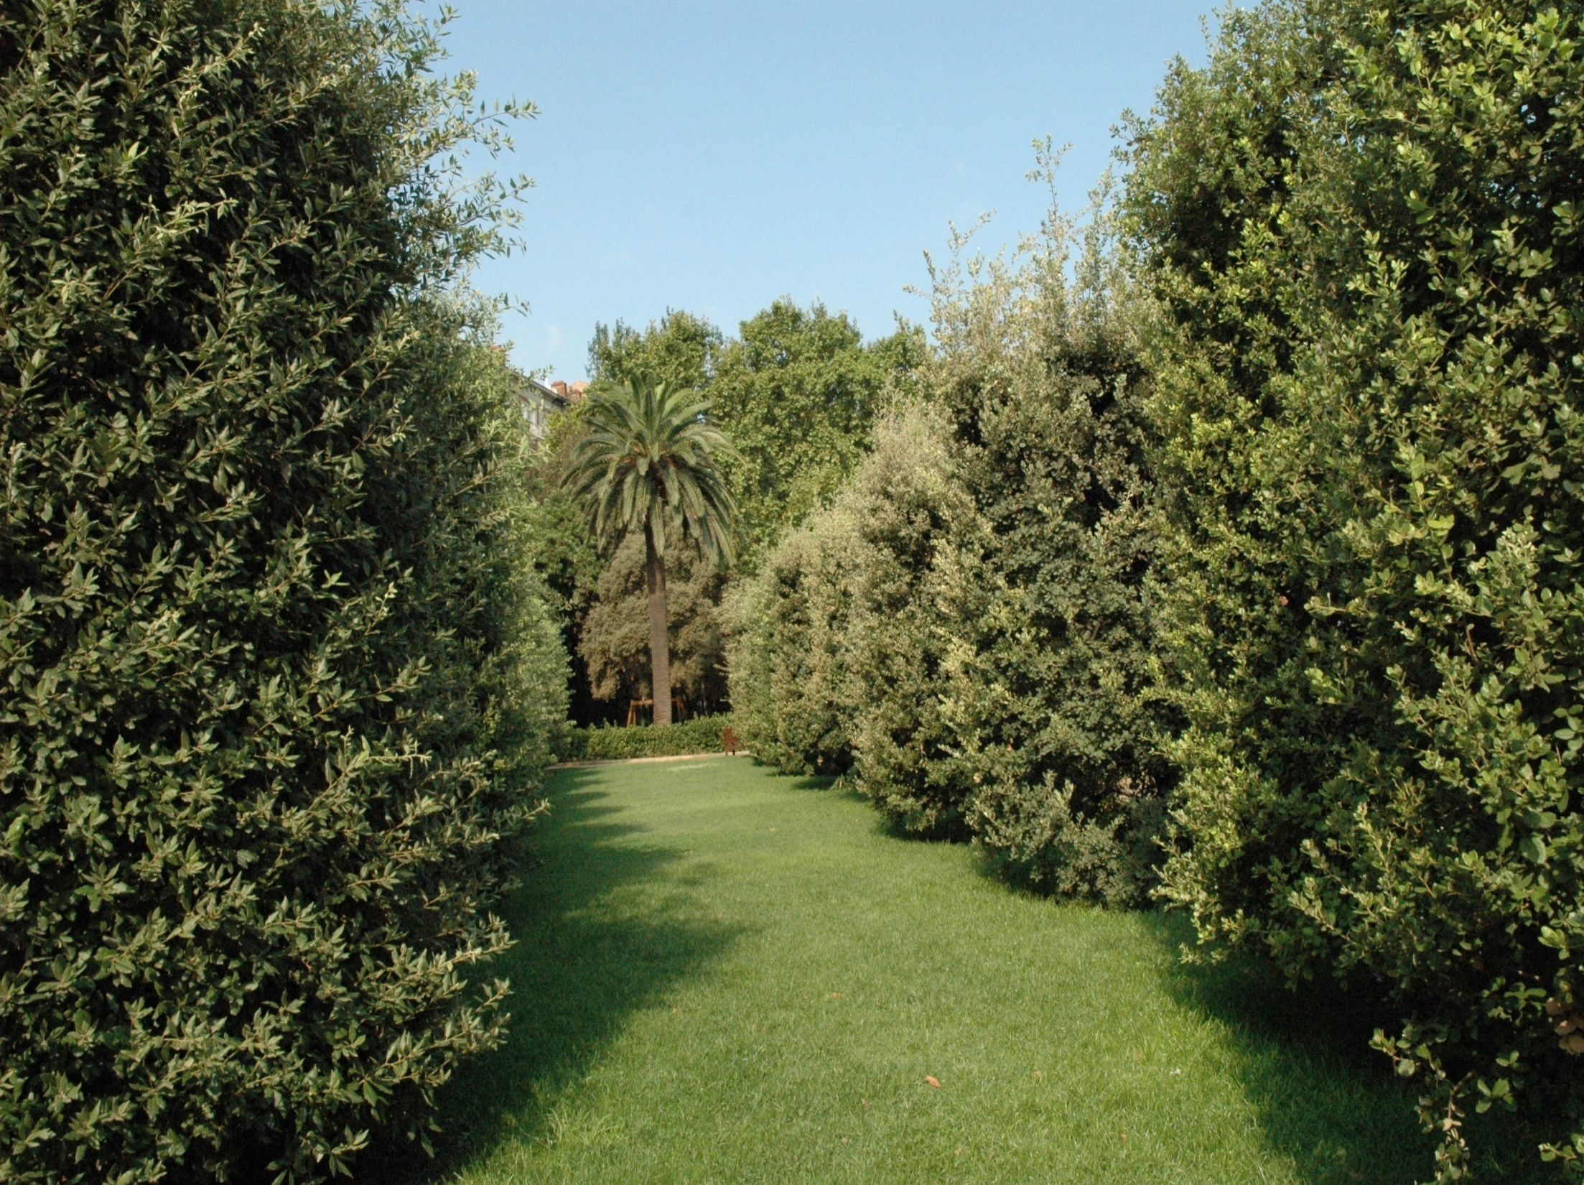
Notes:
Turo Park.-Quercus

Slide 83
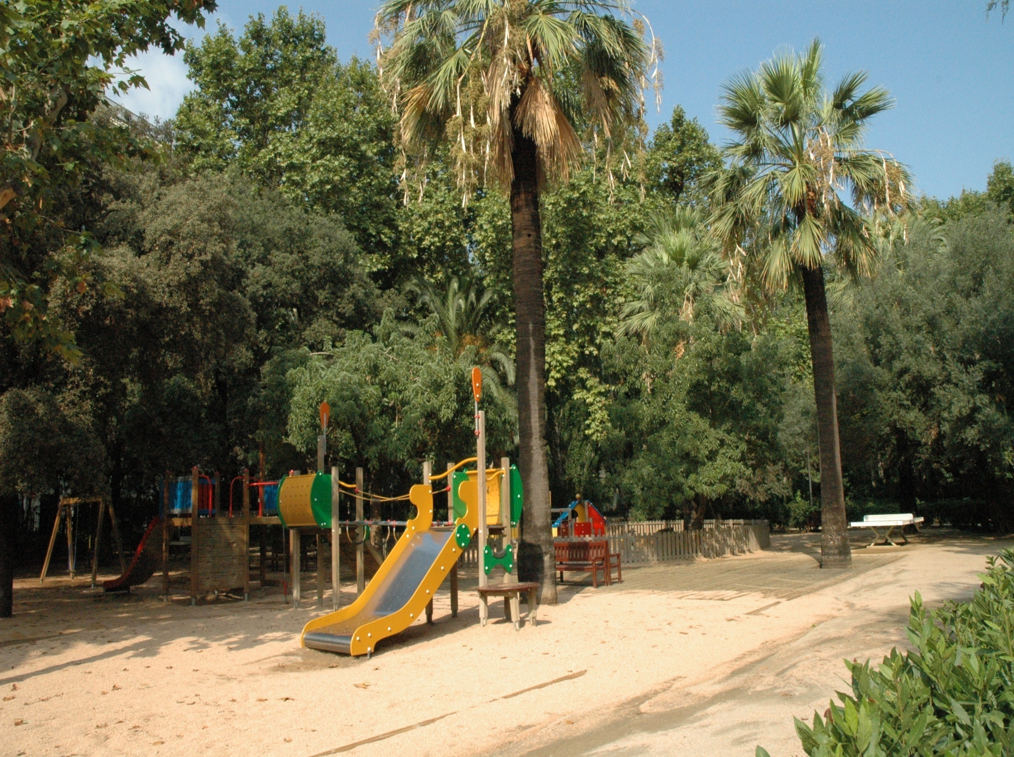
Notes:
Turo Parc

Slide 84
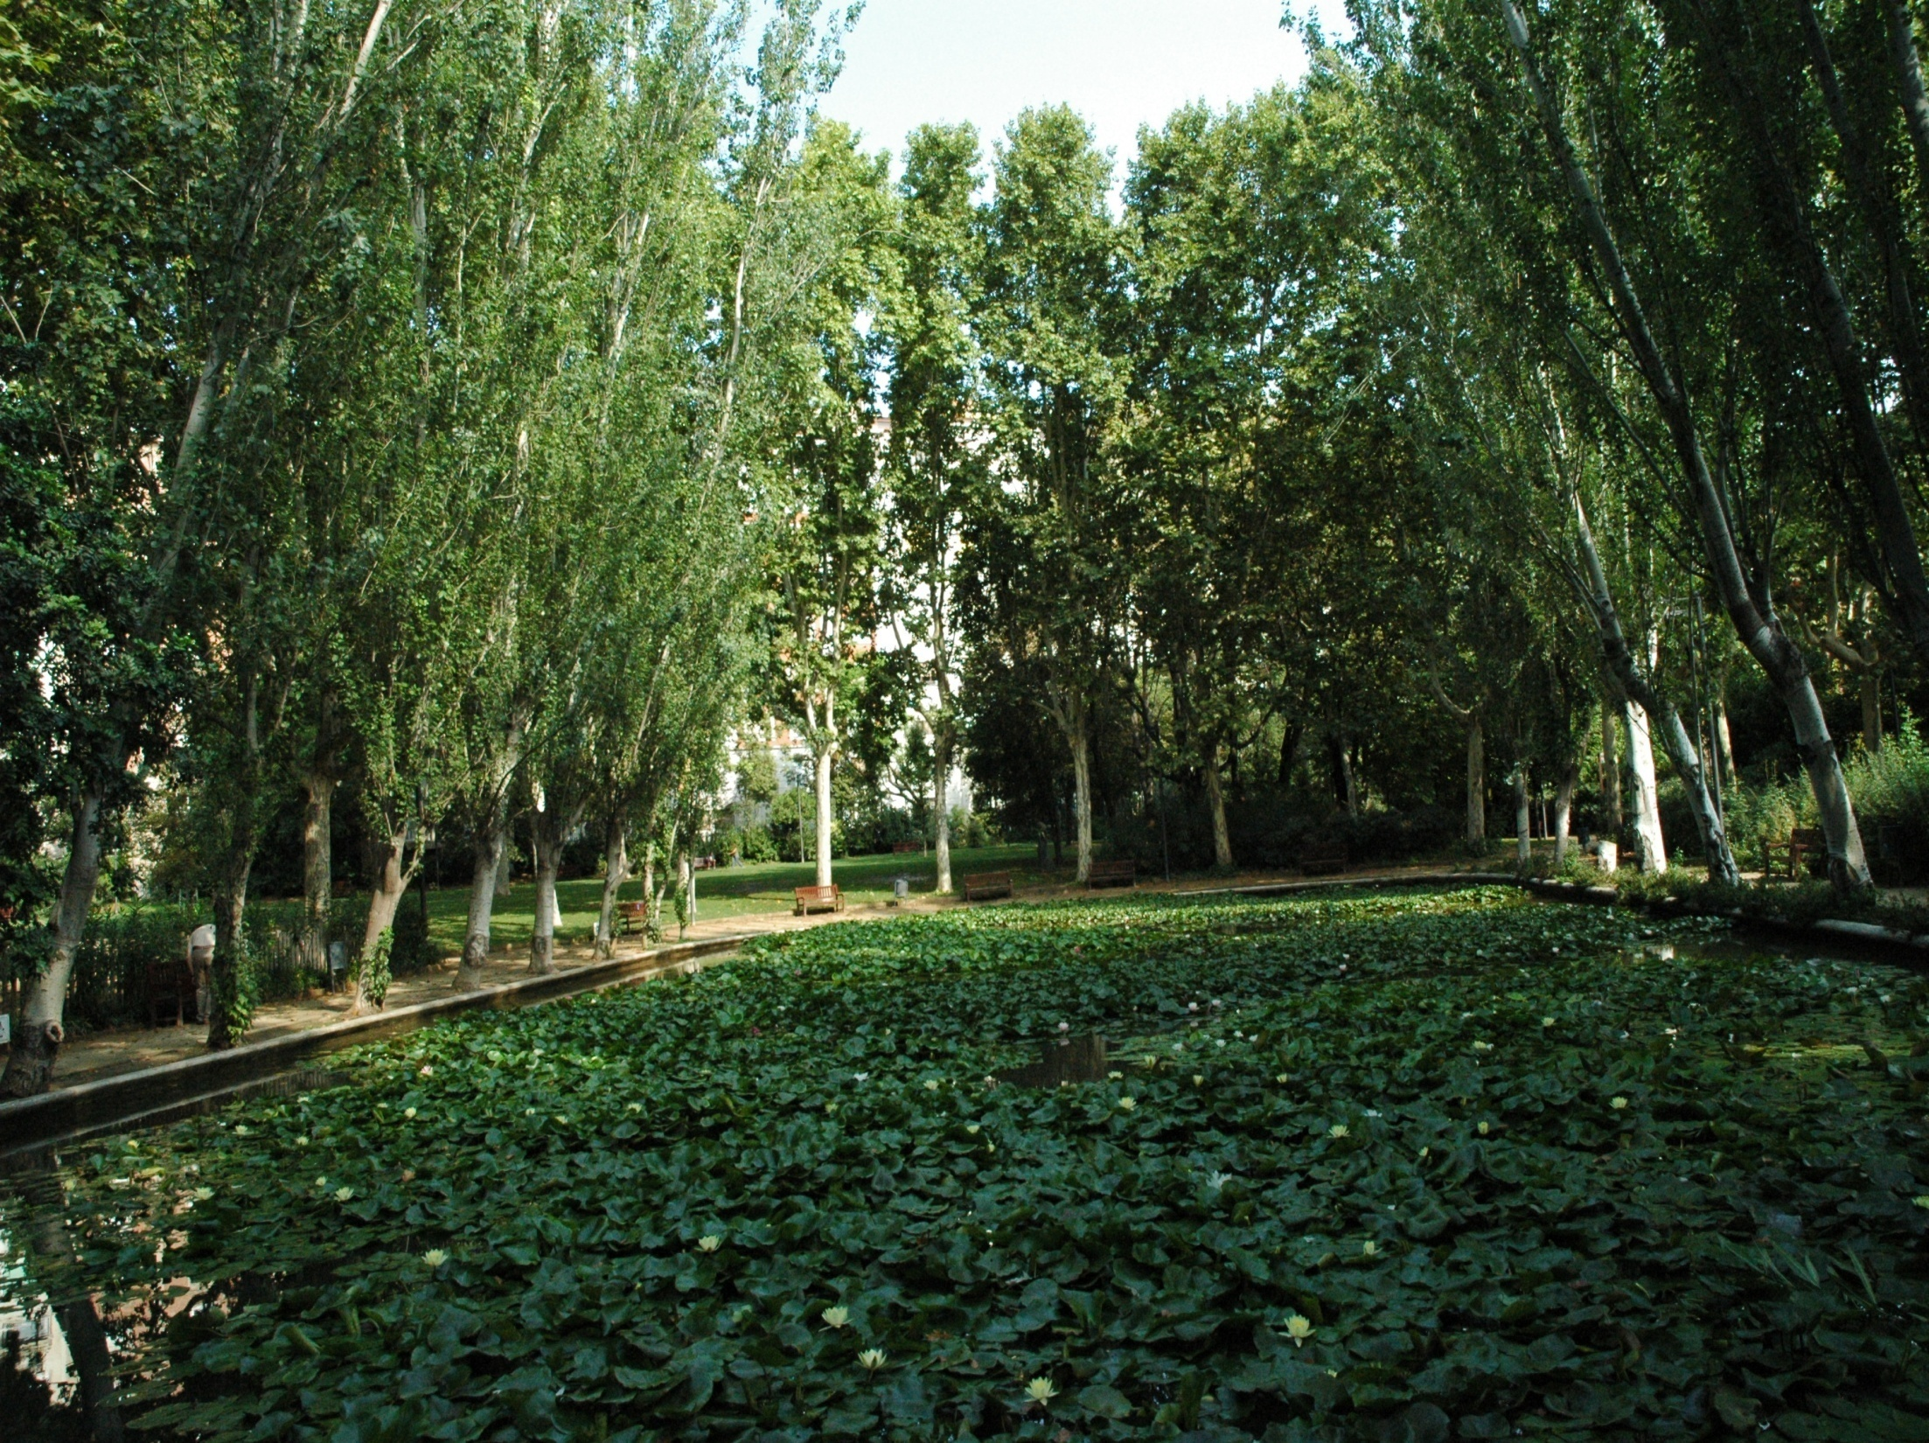
Notes:
Turo Parc

Slide 85
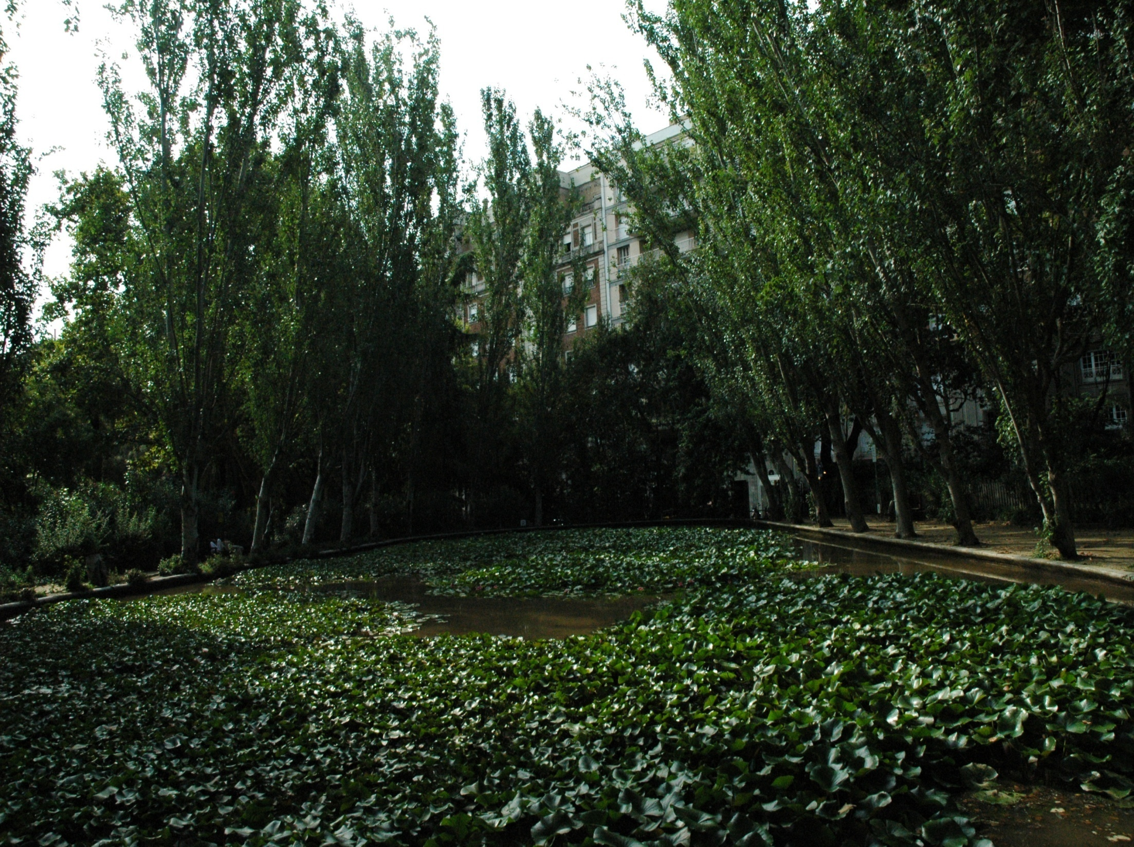
Notes:
Turo Parc

Slide 86
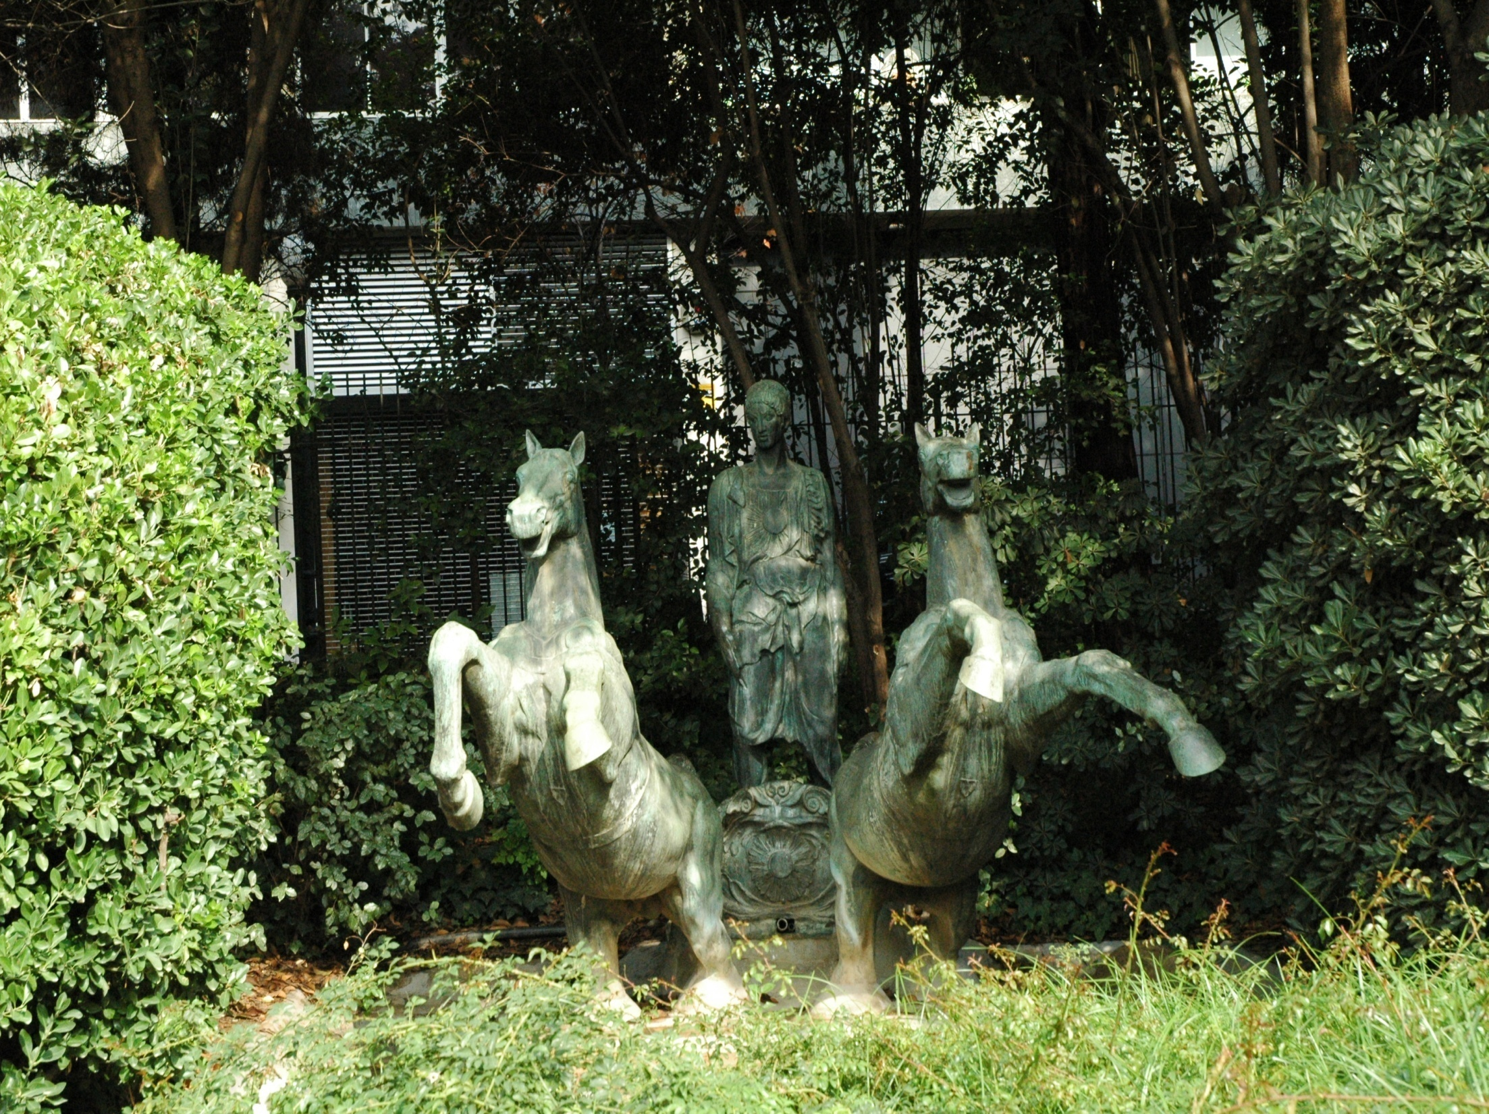
Notes:
Turo Parc

Slide 87
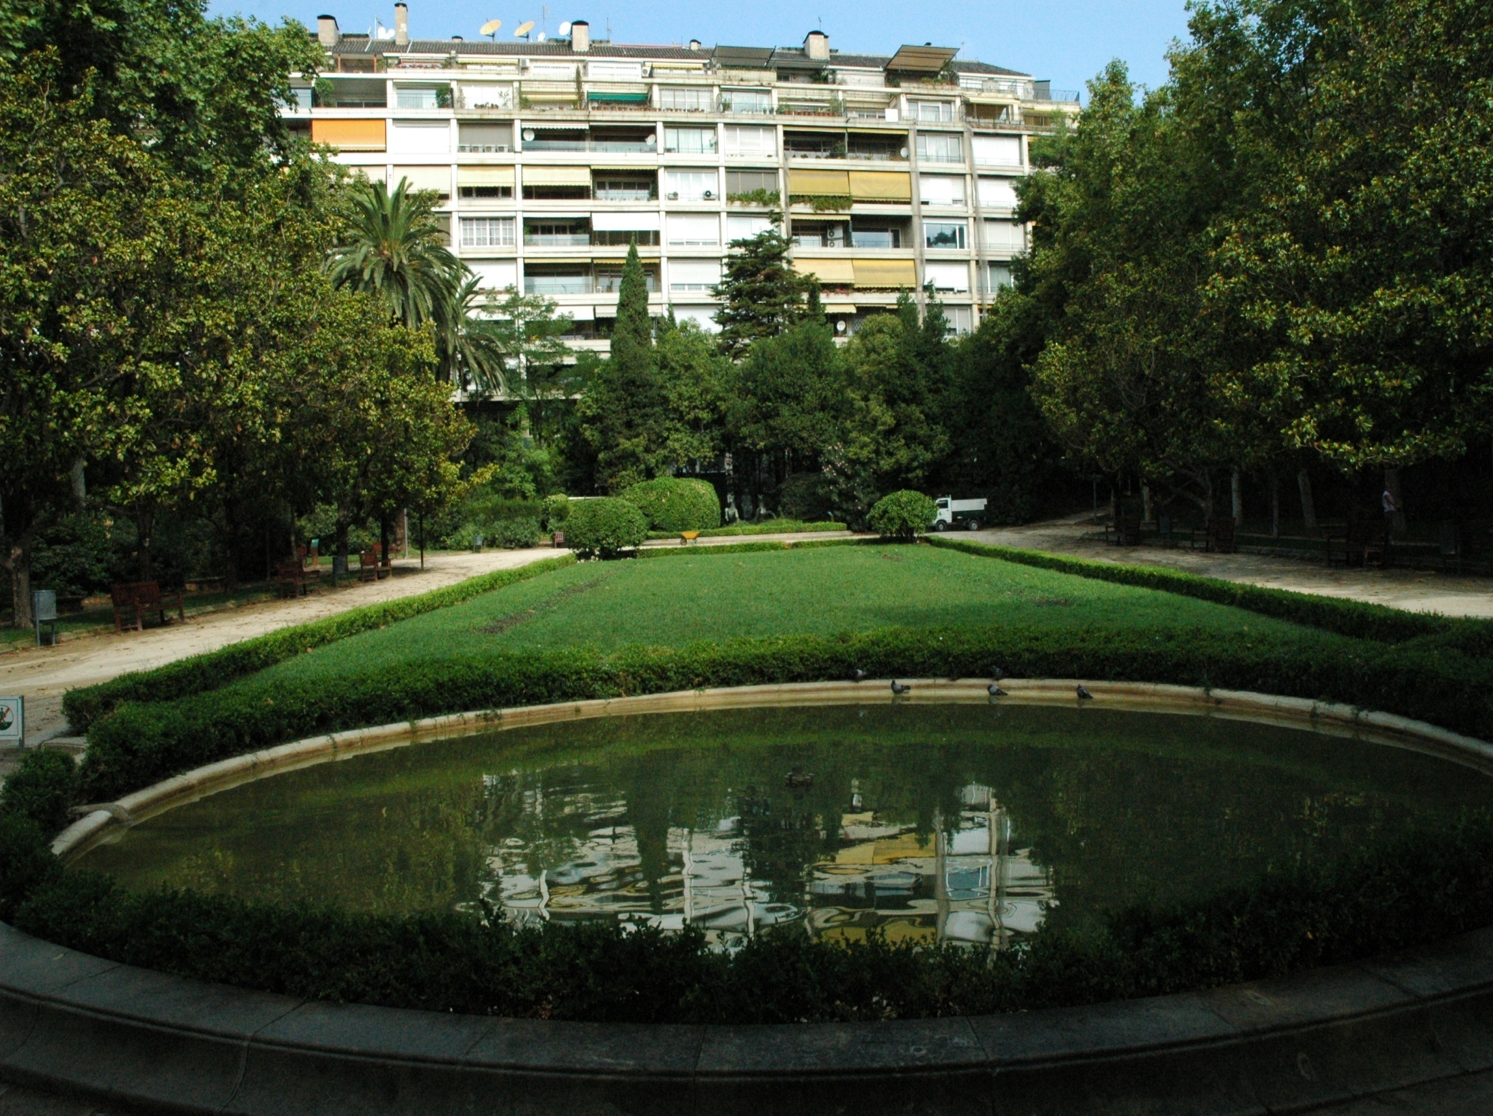
Notes:
Turo Parc

Slide 88
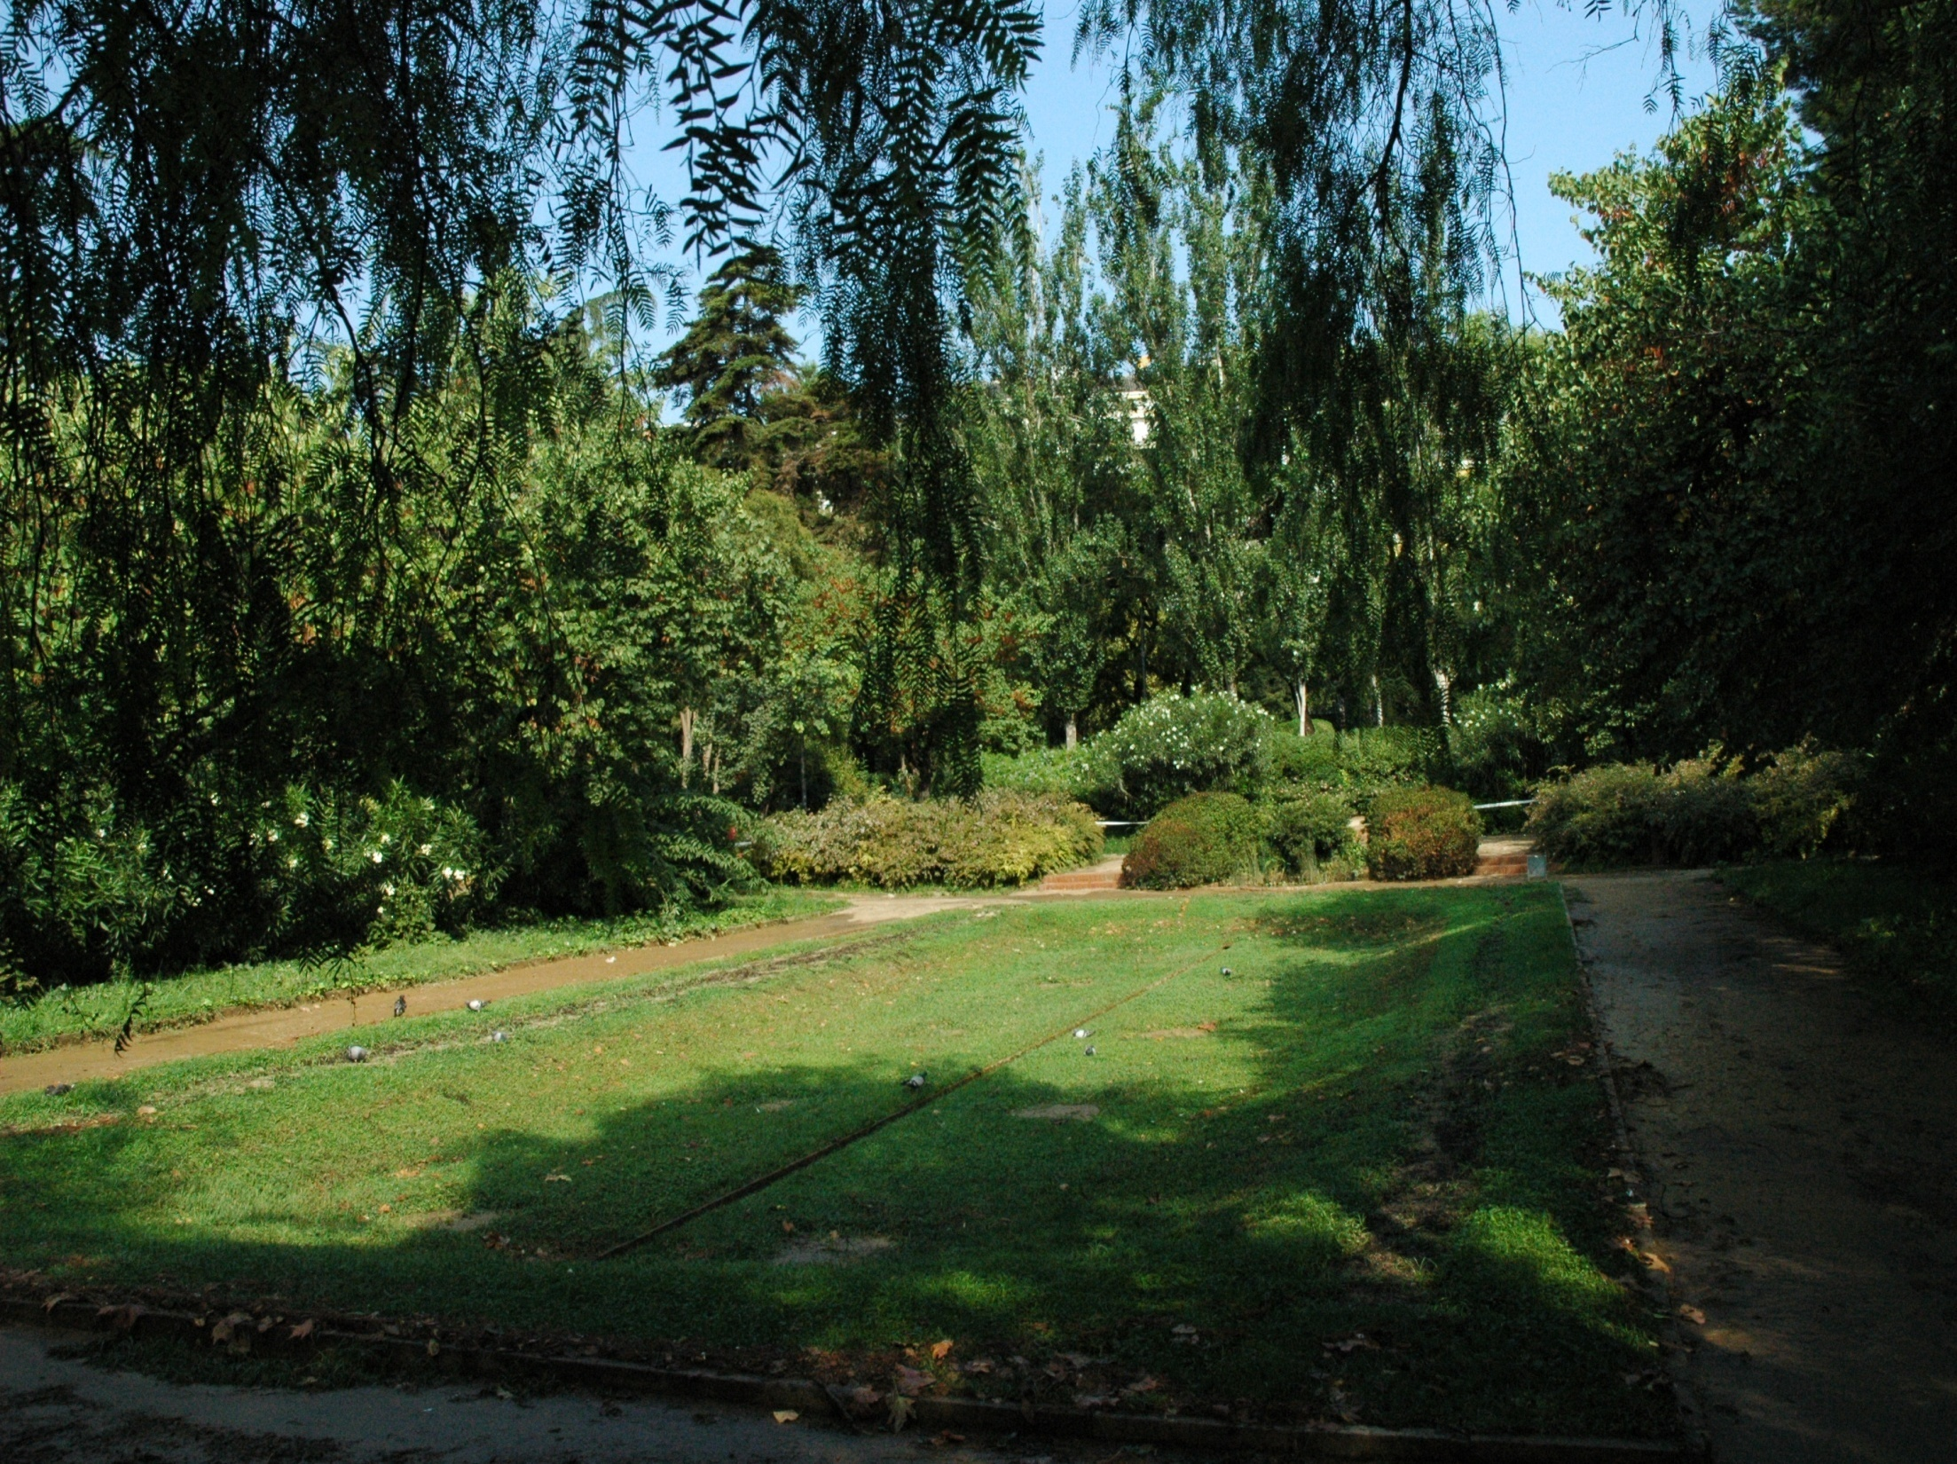
Notes:
Turo Parc

Slide 89
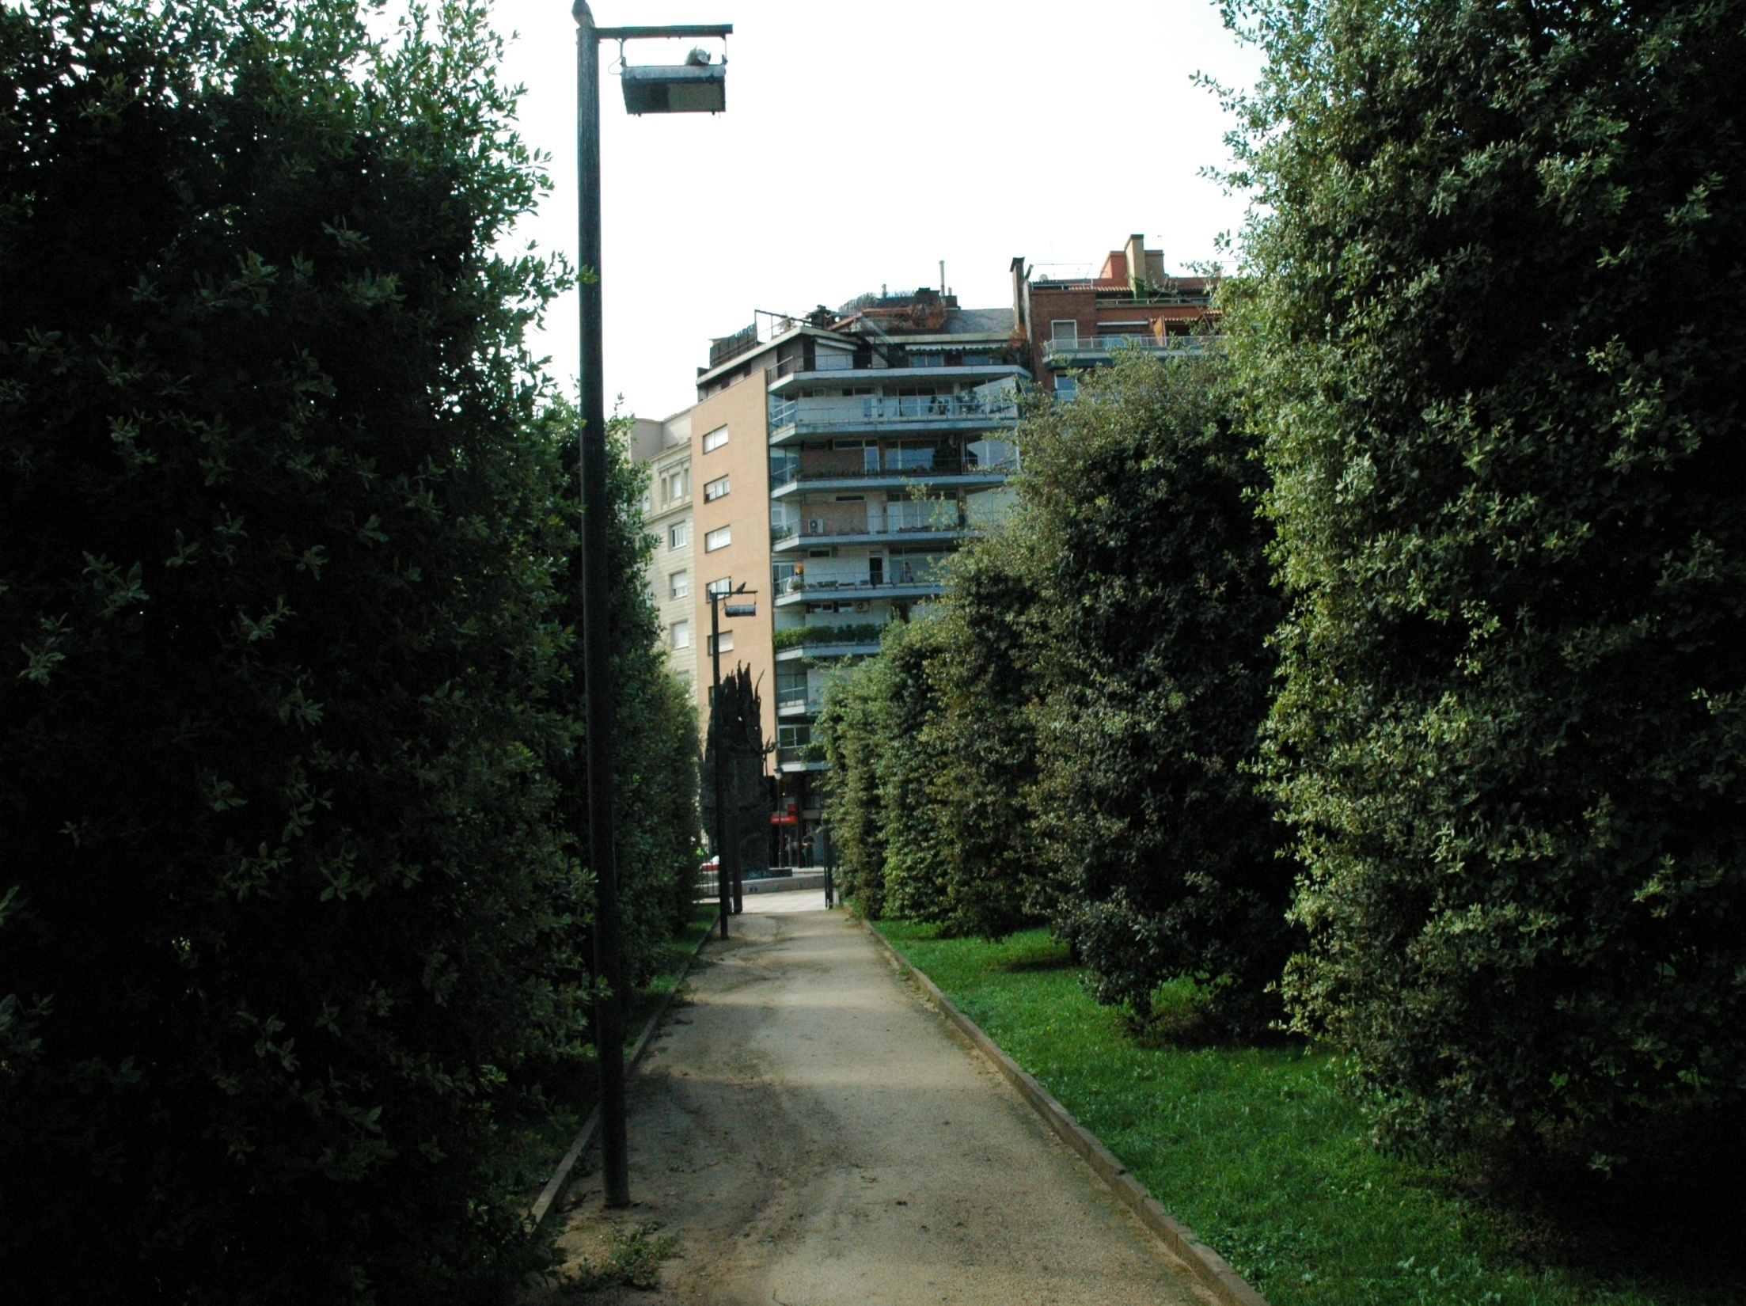
Notes:
Turo Parc

Slide 90
Jardins de Mosen Costa i Llobera
Los Jardines Mossèn Costa i Llobera ó en catalán: Jardins de Mossèn Costa i Llobera, son unos jardines temáticos de 6,15 hectáreas de extensión, especializados en cactus y suculentas, que se encuentran en la montaña de Montjuic en Barcelona.
,Están dedicados a Miquel Costa i Llobera, poeta mallorquín.

Slide 91
Fue creado en 1970.
El autor o más bien director de su creación fue el técnico botánico Juan Pañella, del servicio de Parques y Jardines del Ayuntamiento de Barcelona en la época del alcalde Porcioles.
Consiguió diversos ejemplares de cactaceas traídos desde Italia.
Contiene la colección Pallanca (Bordighera, Italia.
En varias zonas del jardín se encuentran varias esculturas en bronce.

Slide 92

Notes:
Jardins Costa i Llobera

Slide 93
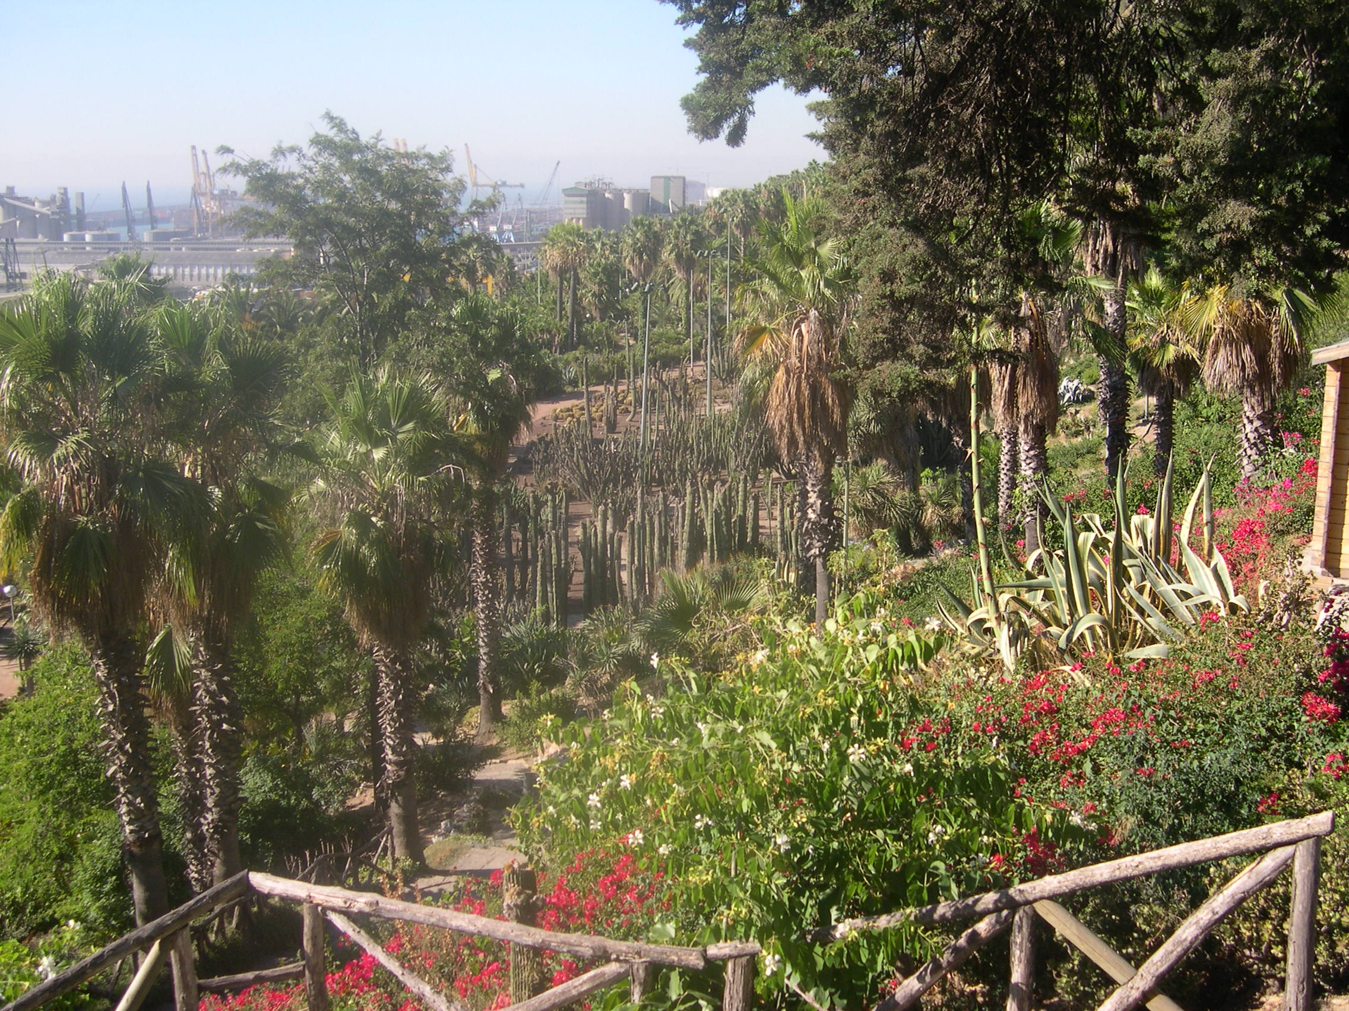
Notes:
Jardins Costa i Llobera

Slide 94
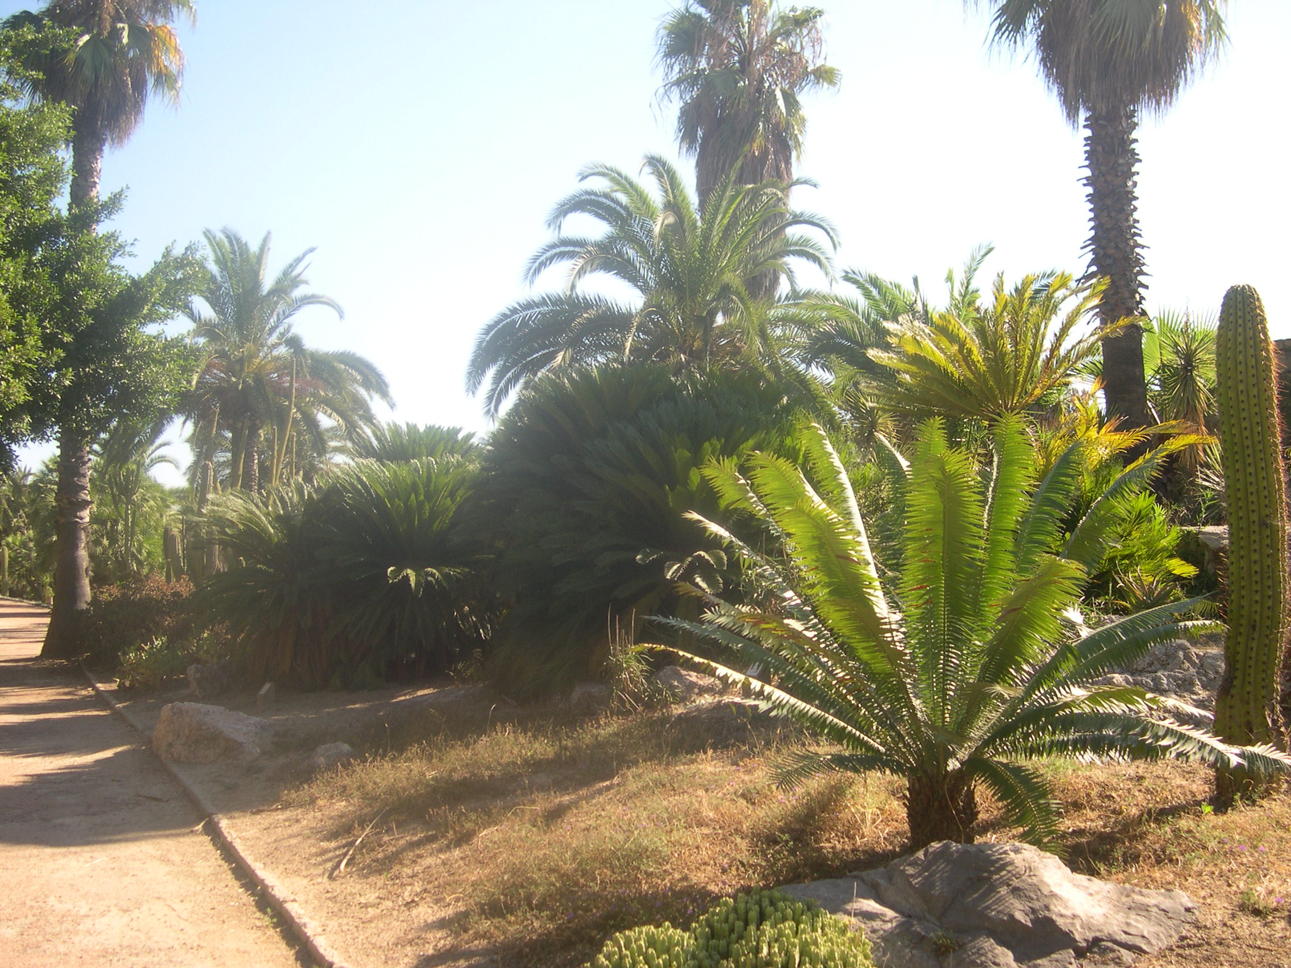
Notes:
Jardins Costa i Llobera

Slide 95

Notes:
Jardins Costa i Llobera

Slide 96

Notes:
Jardins Costa i Llobera.-Butia capitata

Slide 97

Notes:
Jardins Costa i Llobera.-Echinocactus grusonii

Slide 98

Notes:
Jardins Costa i Llobera.-Dasylirion serratifolium

Slide 99

Notes:
Jardins Costa i Llobera.-Echinocactus

Slide 100

Notes:
Jardins Costa i Llobera.-Ficus rubiginosa

Slide 101

Notes:
Jardins Costa i Llobera

Slide 102

Notes:
Jardins Costa i LLobera.-Euphorbia

Slide 103

Notes:
Jardins Costa i Llobera

Slide 104

Notes:
Jardins Costa i Llobera.-Aloe brevifolia

Slide 105

Notes:
Jardins Costa i Llobera

Slide 106

Notes:
Barcelona.-Jardins Mosen Costa i Llobera

Slide 107

Notes:
Barcelona.-Jardins de Mosen Costa i Llobera

